Slide 1
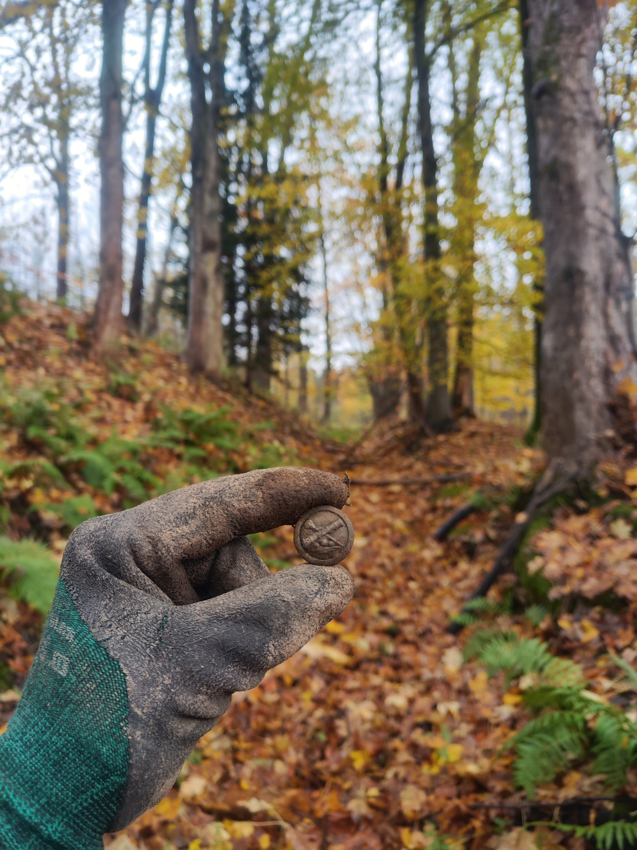

Základy terénní archeologie pro detektoráře
Mgr. Roman Sirovátka
Foto: J. Votoček 28. 10. 2025

Slide 2
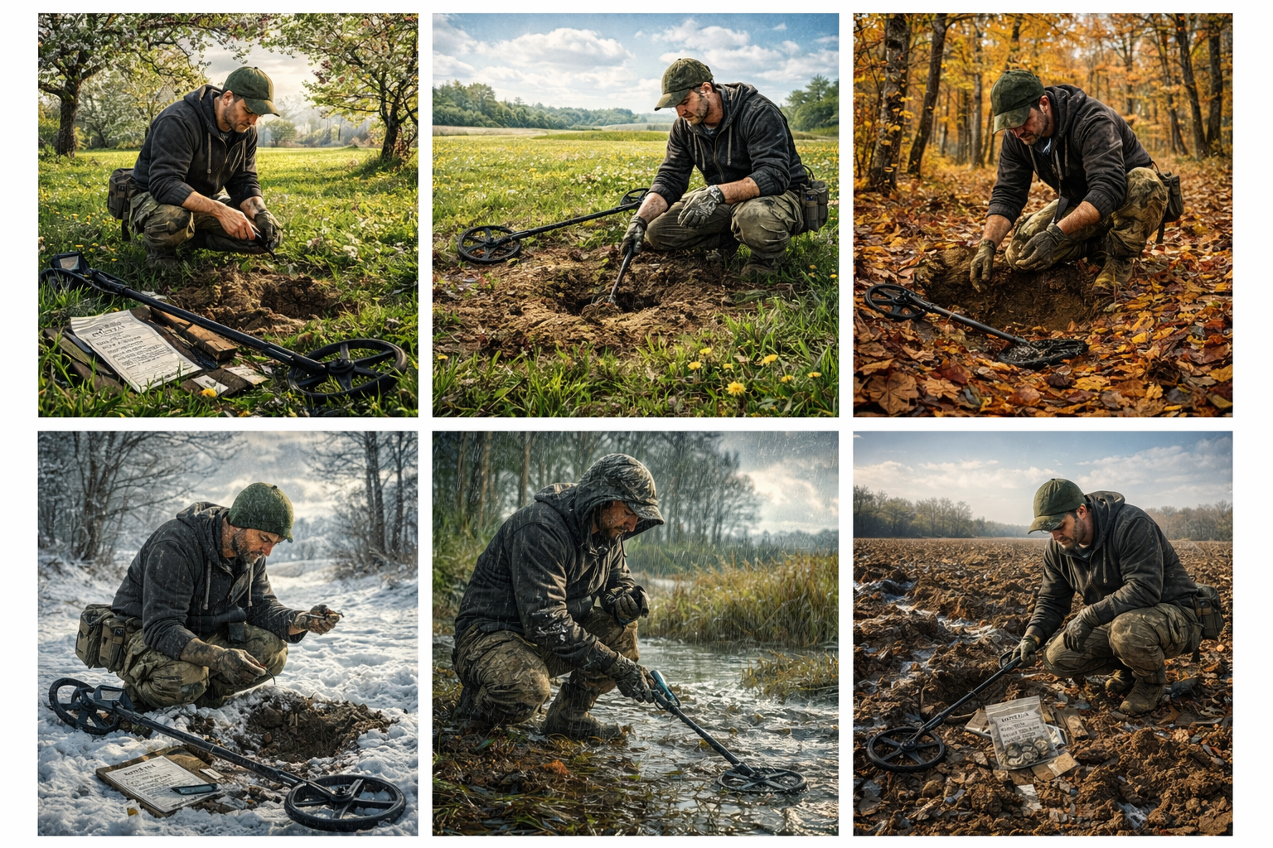

Slide 3
Témata prezentace
Právní rámec
Spolupráce s archeologem
Správný postup detektorové prospekce
Zpracování nálezů
AMČR-PAS
Kauza Jilemnice

Slide 4
1) Právní rámec
zákon č. 20/1987 Sb., o státní památkové péči – archeologie
Úmluva o ochraně archeol. dědictví Evropy (Maltská konvence)
občanský zákoník
trestní zákoník
zákon o pohřebnictví

Slide 5
Jsem vlastníkem archeologického nálezu?
„Archeologický nález není odpad, který nikomu nepatří. Má majitele ještě předtím, než ho vykopete.“
V okamžiku, kdy věc spatří světlo světa (nebo je rozeznána jako archeologický nález), stává se automaticky majetkem kraje, případně státu, obce
Vlastníkem NENÍ: nálezce (detektorář), majitel pozemku (zemědělec) ani spolek.
pokud nedojde k odevzdání, jedná se o majetkovou trestnou činnost

Slide 6
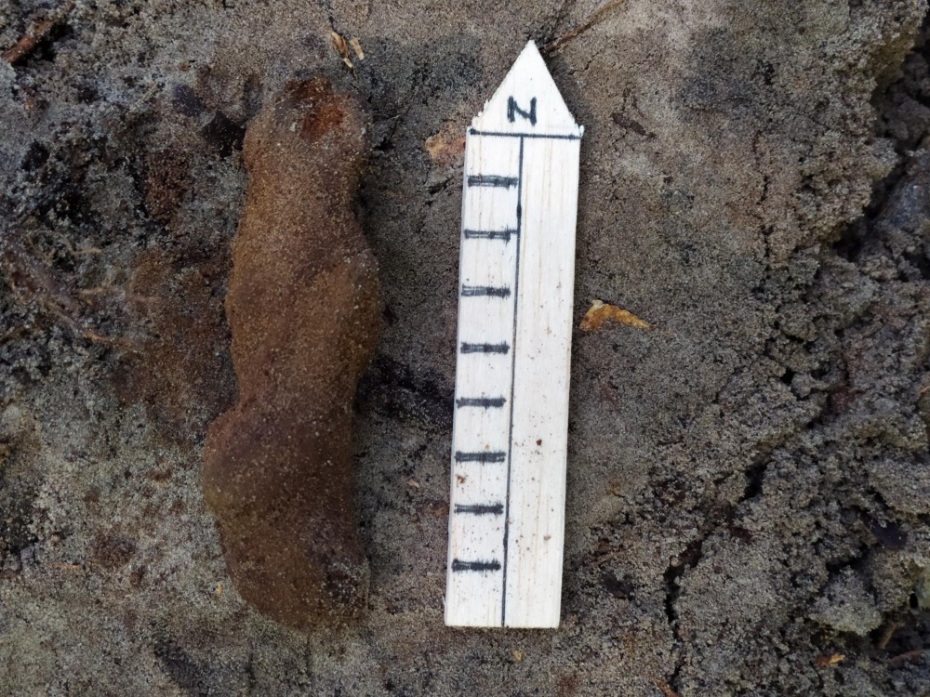
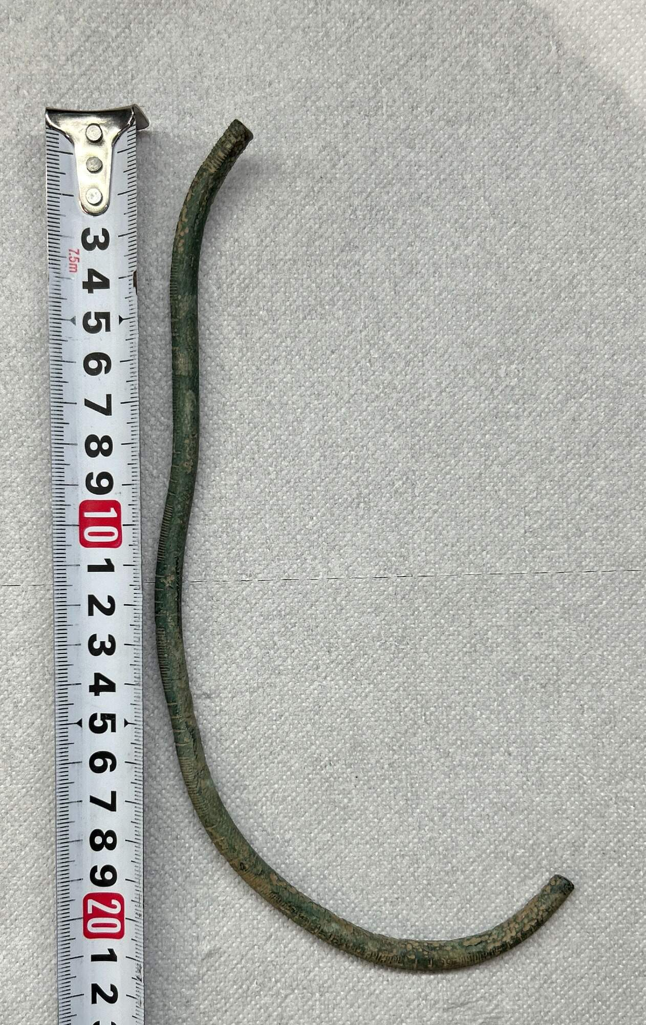
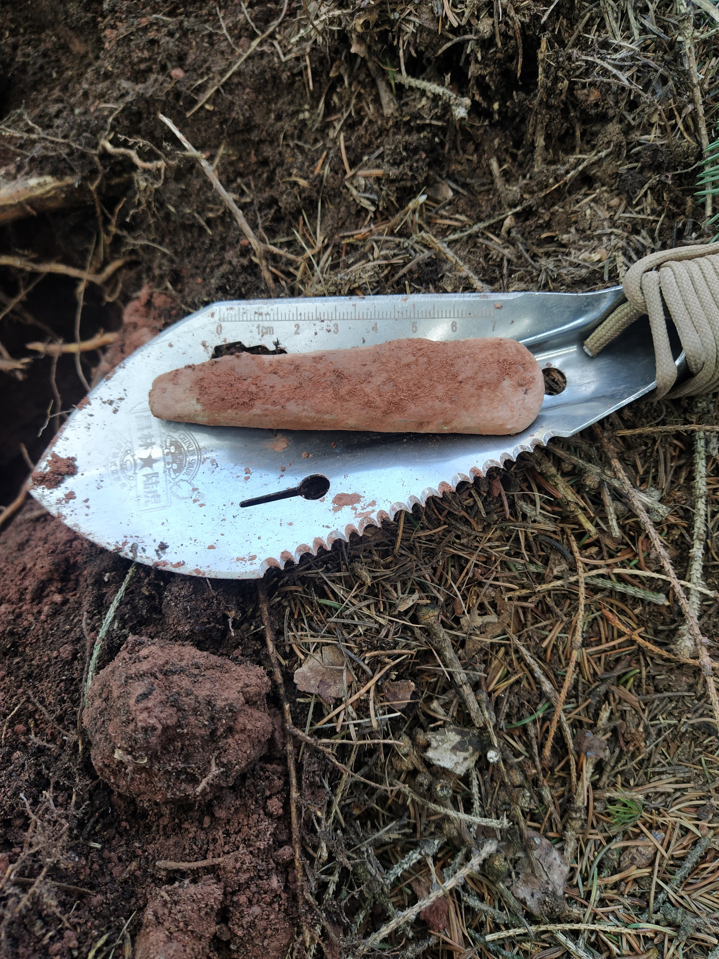
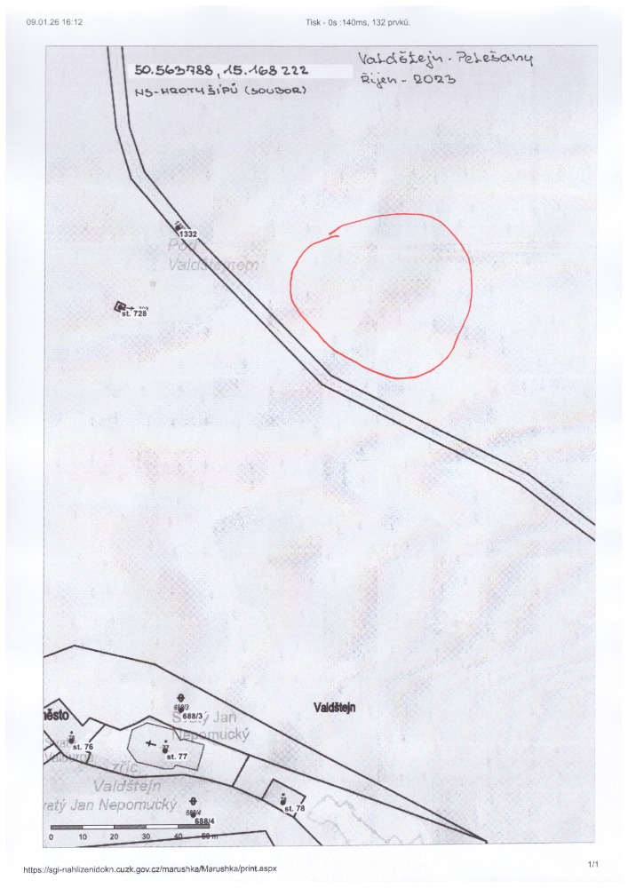

Slide 7
Co je trestné?
hledání archeologických nálezů bez povolení Ministerstva kultury k provádění archeologických výzkumů – pokuta až do 4 000 000 Kč
cílené vyhledávání archeol. nálezů na známých lokalitách bez spolupráce s oprávněnou organizací (bez krytí arch. pracovištěm) - pokuta až do 4 000 000 Kč
ponechání si či zamlčení archeologického nálezu – skutková podstata Zatajení věci (§ 219 Trestního zákoníku)
jakékoliv ničení archeol. lokality (ať už známé či nově objevené)

Slide 8
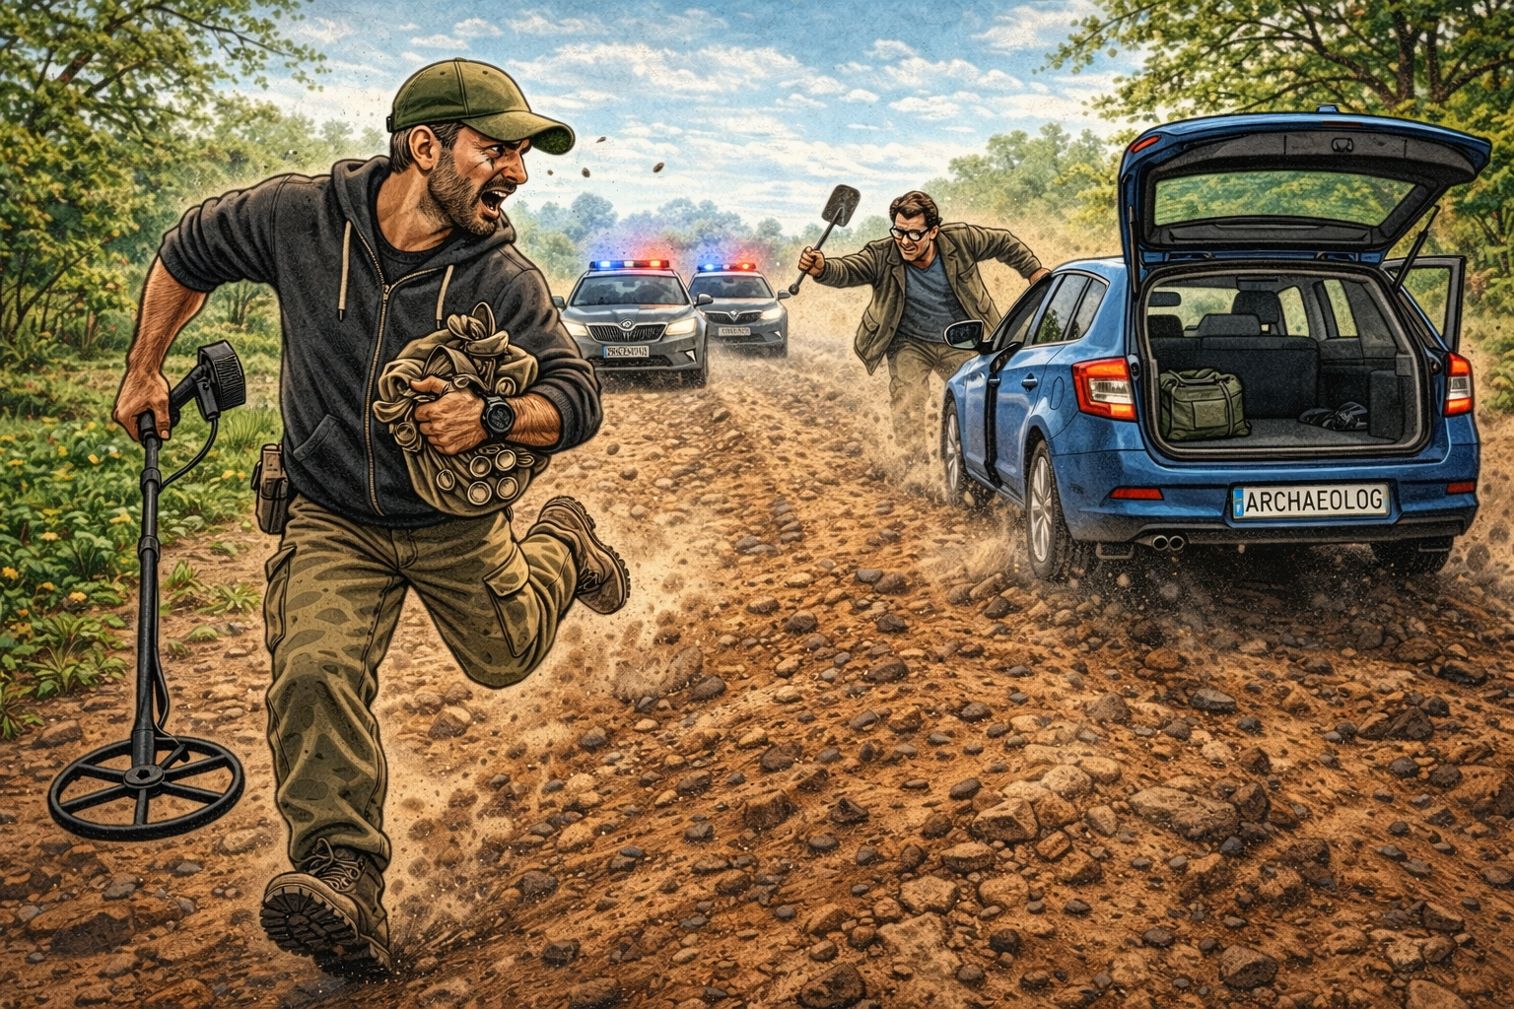

Slide 9
2) Spolupráce s archeologem
správný postup
navázání spolupráce (nebát se ozvat)
registrace v AMČR-PAS (IDEÁLNĚ PŘED HLEDÁNÍM)
hledání mimo AMČR-PAS = nelegální trestná činnost
hledání pomocí detektoru
povrchový sběr (na povrchu pole, lesní hrabanky)

Slide 10
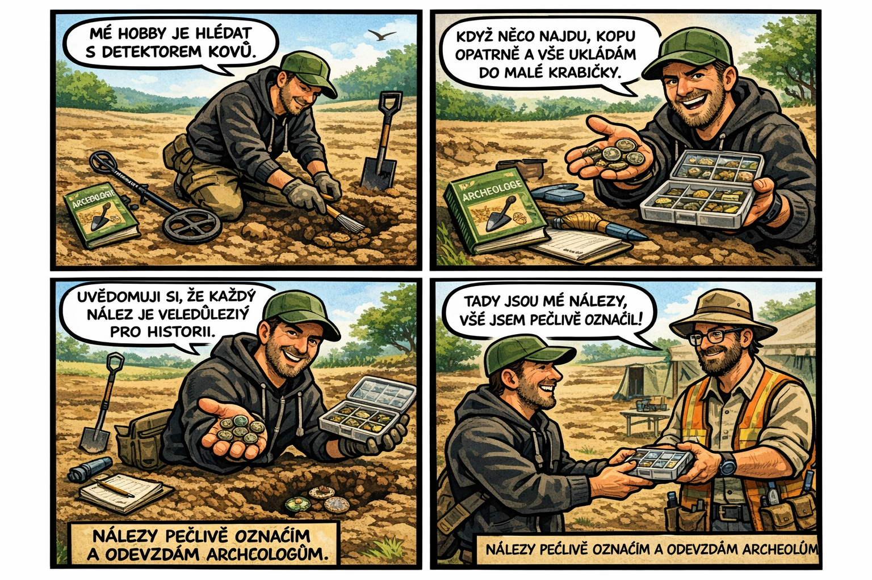

Slide 11
Archeologická pracoviště
Severočeské muzeum v Liberci
Muzeum Českého ráje v Turnově
Vlastivědné muzeum a galerie v České Lípě

Slide 12
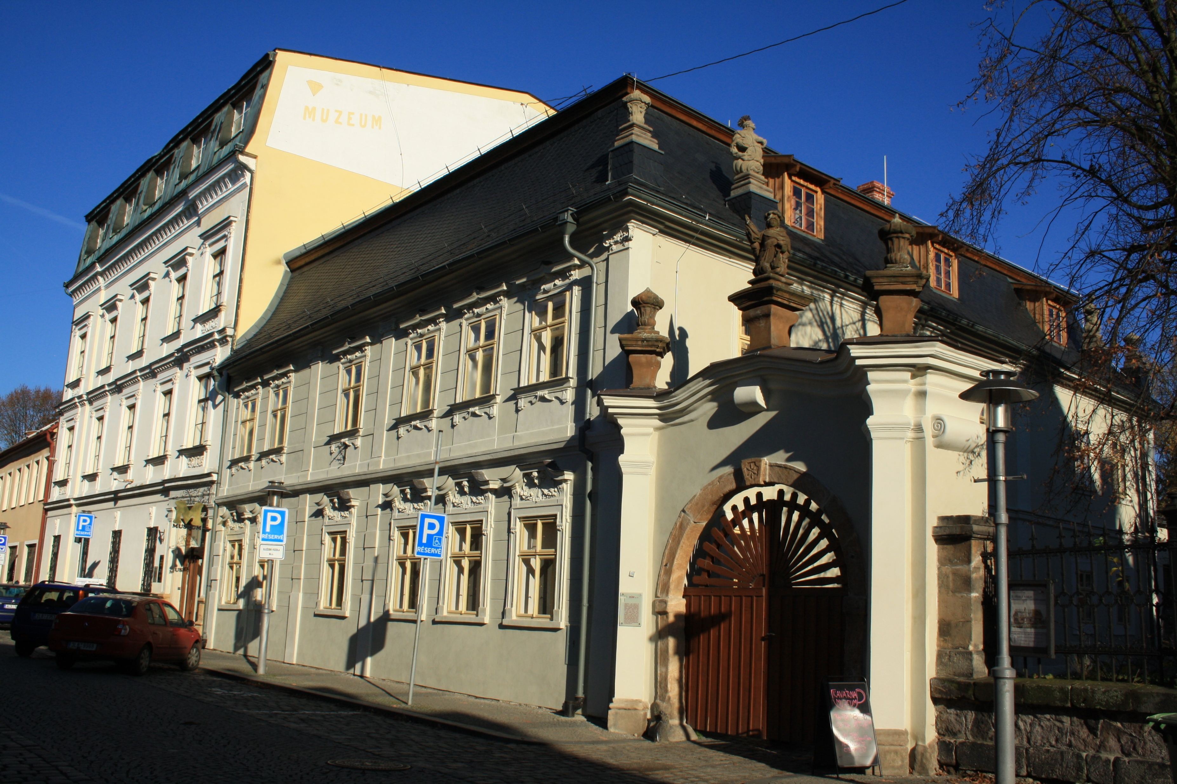
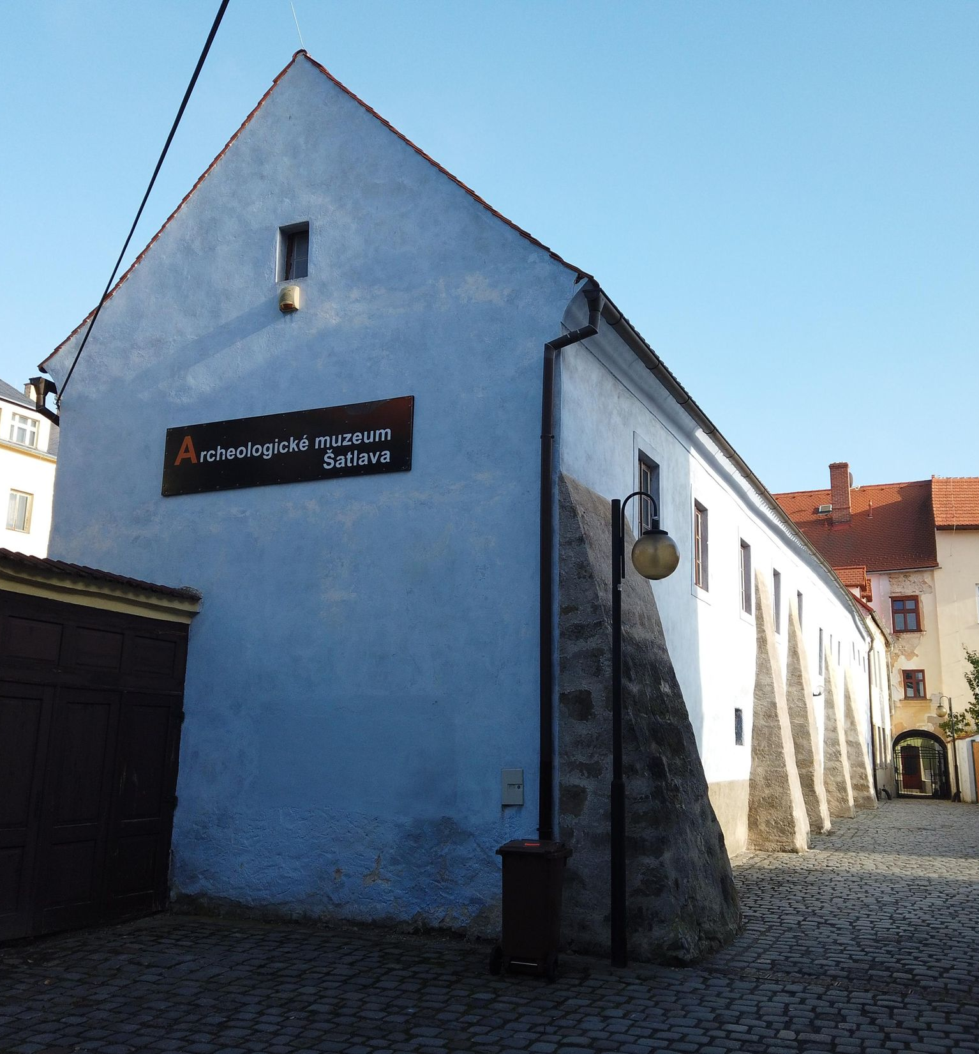
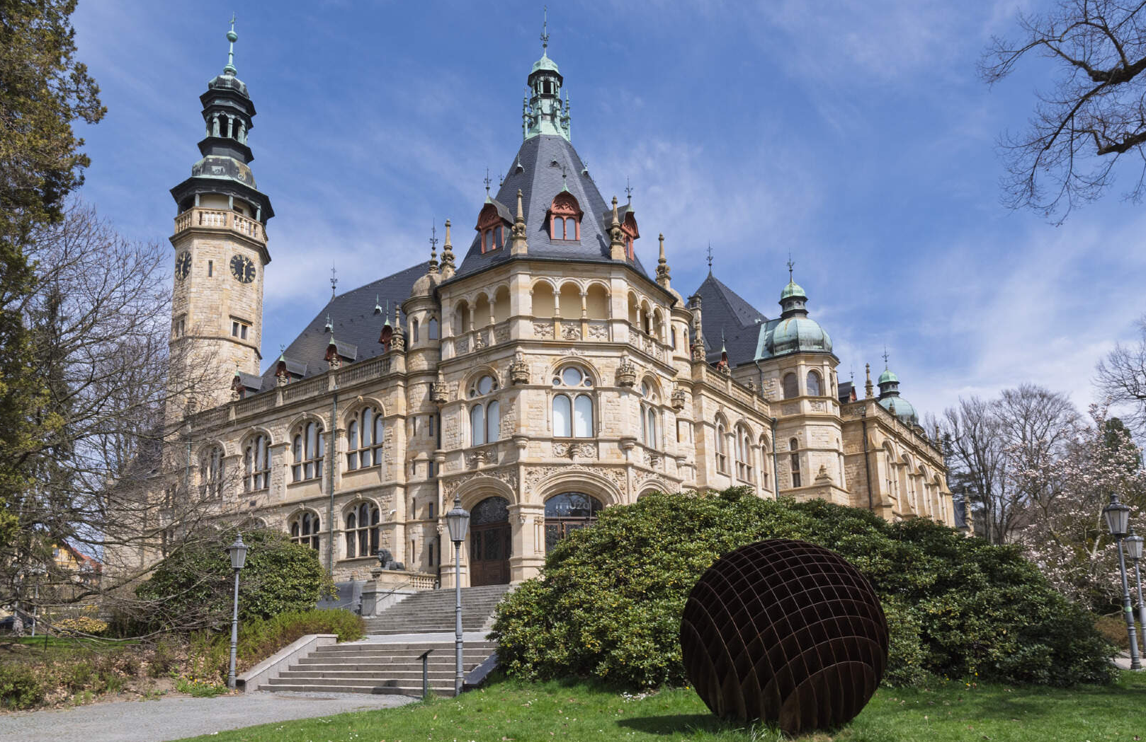

Slide 13
Navázání spolupráce
po přednášce
telefonicky nebo emailem kontaktovat archeologické pracoviště:
pro okres Semily – Muzeum Českého ráje v Turnově, Mgr. Roman Sirovátka, +420 778 749 756, sirovatka@muzeum-turnov.cz;
pro okres Liberec a Jablonec n. N. – Severočeské muzeum v Liberci, Mgr. Petr Brestovanský, +420 739 219 929, petr.brestovansky@muzeumlb.cz;
pro okres Česká Lípa Vlastivědné muzeum a galerie v České Lípě, BcA. Vojtěch Novák, +420 487 723 223, satlava@muzeumcl.cz.
osobní setkání s archeologem
domluva na terénní prospekci na konkrétních územích

Slide 14
3) Správný postup detektorové prospekce
terén
počasí
přístroje
souřadnice
terénní dokumentace
fotografická
kresebná (skica)
ukládání nálezů (do sáčků nebo krabiček)

Slide 15
Terén
rešerše = příprava před terénem
historické mapy, letecké snímky, terénní souvislosti, LIDAR, dron
podmínky:
archeolog zadá konkrétní polygony, v kterých je možné hledat
zeptat se archeologa, zda je možné hledat zde…
nejedná se o archeologickou lokalitu !!! (namátkové hledání)
dohledávky na známých lokalitách (+ přítomný archeolog v terénu)
průzkum před plošně rozsáhlou stavbou (haly, komunikace)

Slide 16
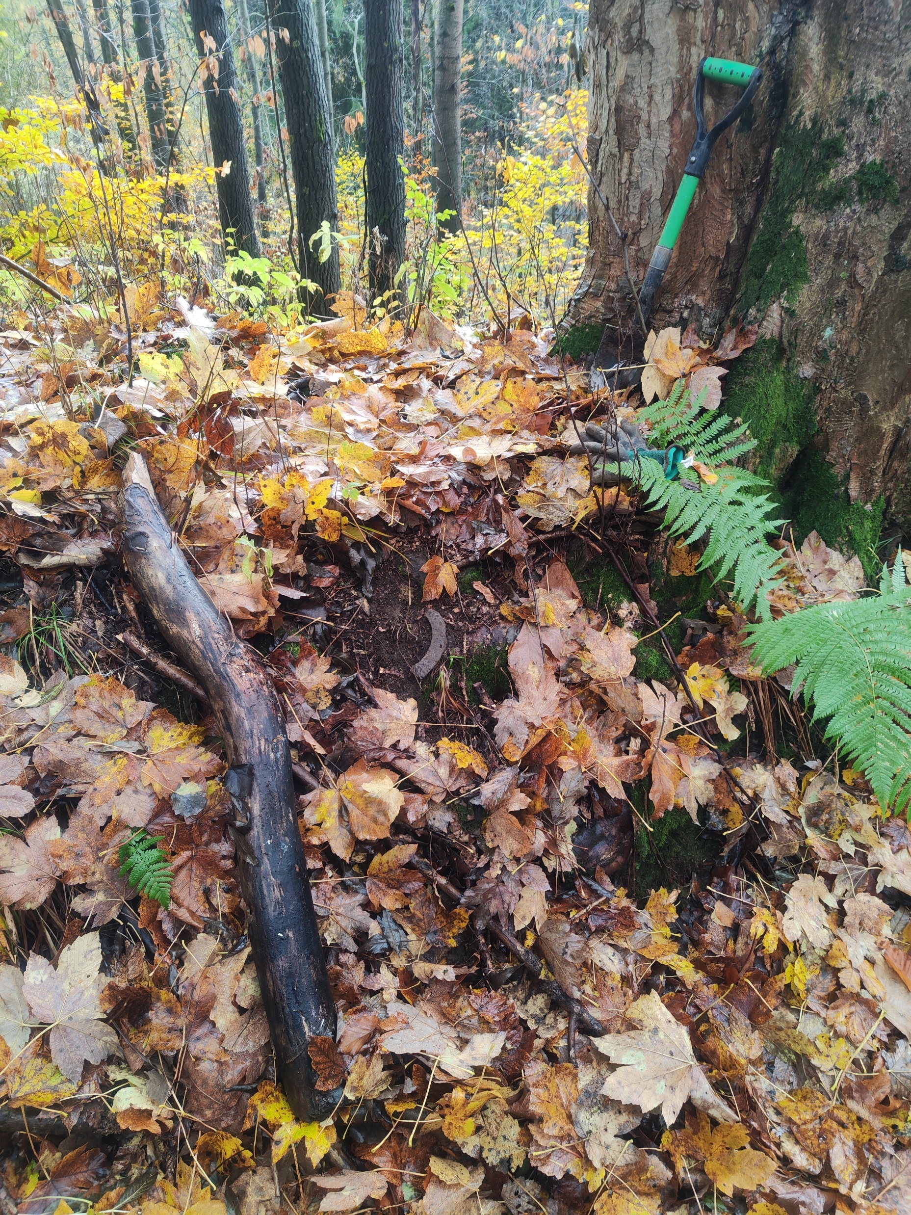
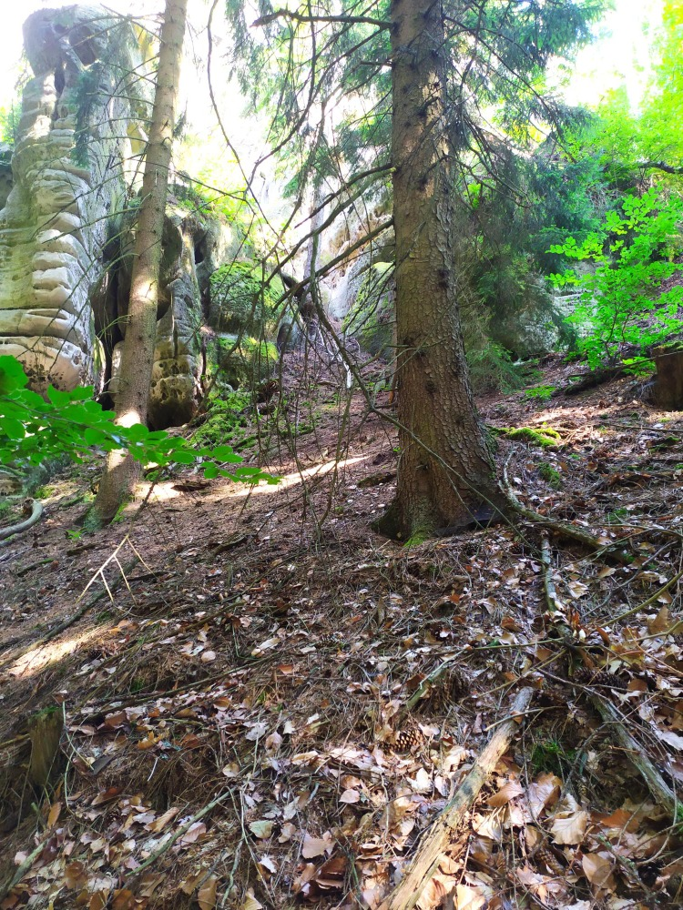

Slide 17
Počasí a pole
zadání od archeologa
po orbě + nezaseté pole
→ Veřejný registr půdy – LPIS:
https://mze.gov.cz/public/app/lpisext/lpis/verejny2/plpis
možnost zjistit kontakt na hospodáře polnosti, ti mají většinou od majitele parcely plnou moc v nakládání s pozemky (pokud se tam něco pěstuje)

Slide 18
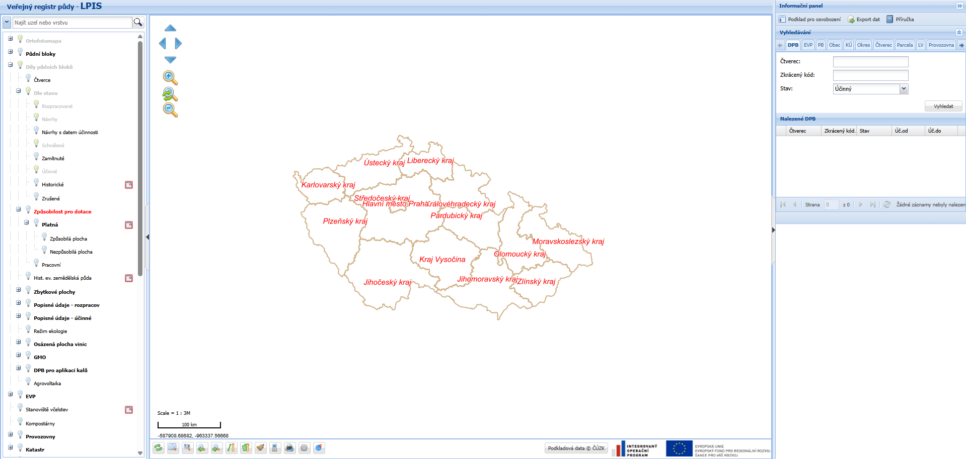

Slide 19
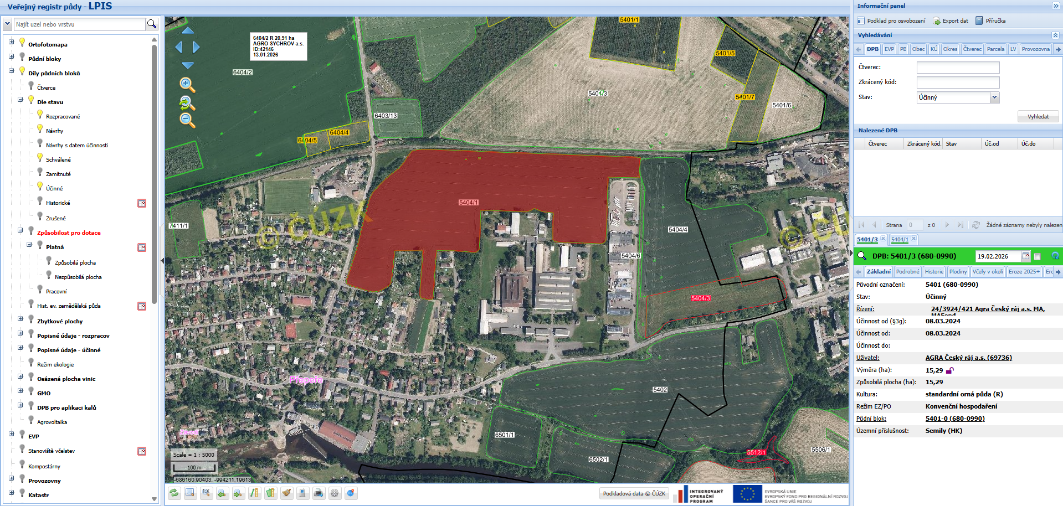

Slide 20
Lesy
zadání od archeologa
vhodné prakticky kdykoliv
→ nutné svolení majitele, problém u rozsáhlejších pozemků

Slide 21
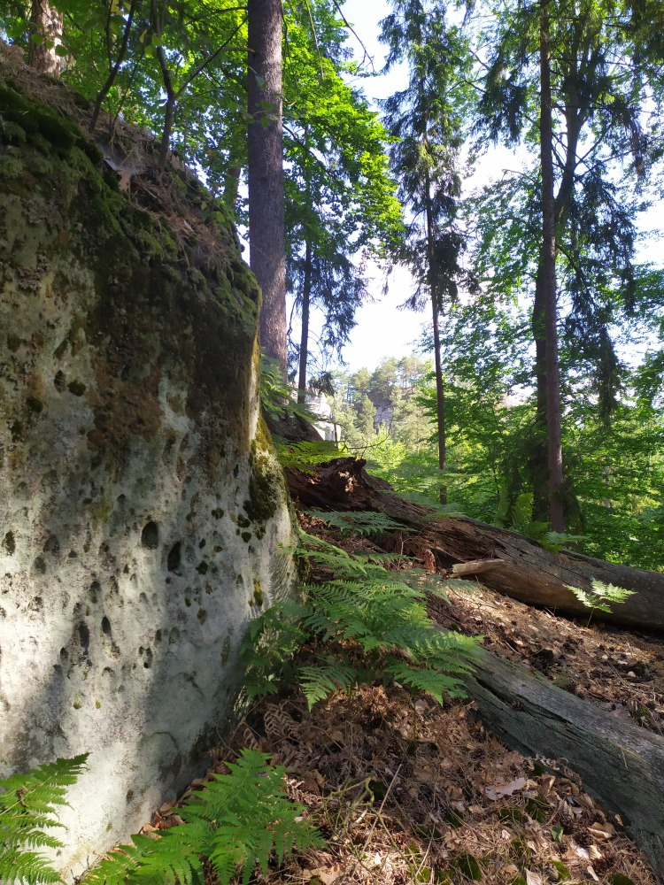
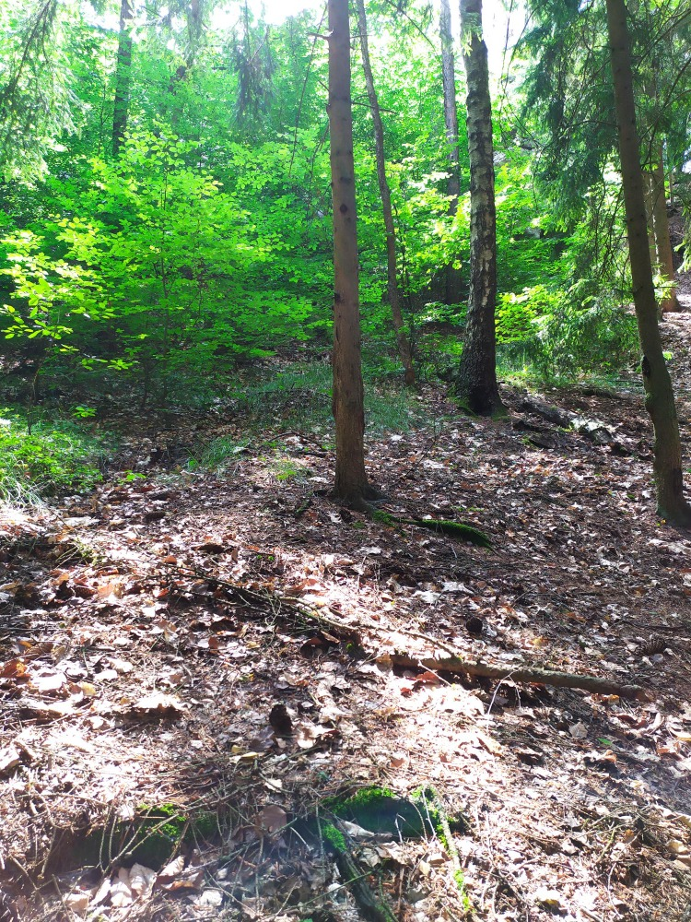

Slide 22
Detektory
většina archeologů detektor nemá a ani neumí používat
správné nastavení (viz uživatelské příručky)
Archeologové by byli šťastni, aby se prodávaly na certifikát, podobně jako zbraně, ale ... mělo by to smysl?
„…kvůli volnému trhu od 90. let došlo k vyrabování nejvýznamnějších archeologických lokalit (hradiště, pohřebiště, depoty)…“
„…nepoučení detektoráři bez slitování nadále chodí po lokalitách a vytahují artefakty z kontextů jen proto, aby se obohatili (pro dobrý pocit, sbírka, přeprodej ➔ není věda, okrádání státu, trestná činnost)…“
„Smysl by to částečně mělo, aktivity nových rabovačů by se omezily a posílila by spolupráce.“

Slide 23
Souřadnice
souřadnicové systémy – když hledám = nutné znát
jak získat souřadnice na mobilu?
záznam souřadnic a přiřazení k nálezům …
www.mapy.com → kliknutí na místo
www.ags.cuzk.cz/av/ → kliknutí na místo
aplikace Locus Map → záznam trasy prospekce, možnost uložit souřadnice
archeologové nejčastěji pracují v S-JTSK:
převod souřadnic v programu UNITRANS (např. na AMČR-PAS)

Slide 24
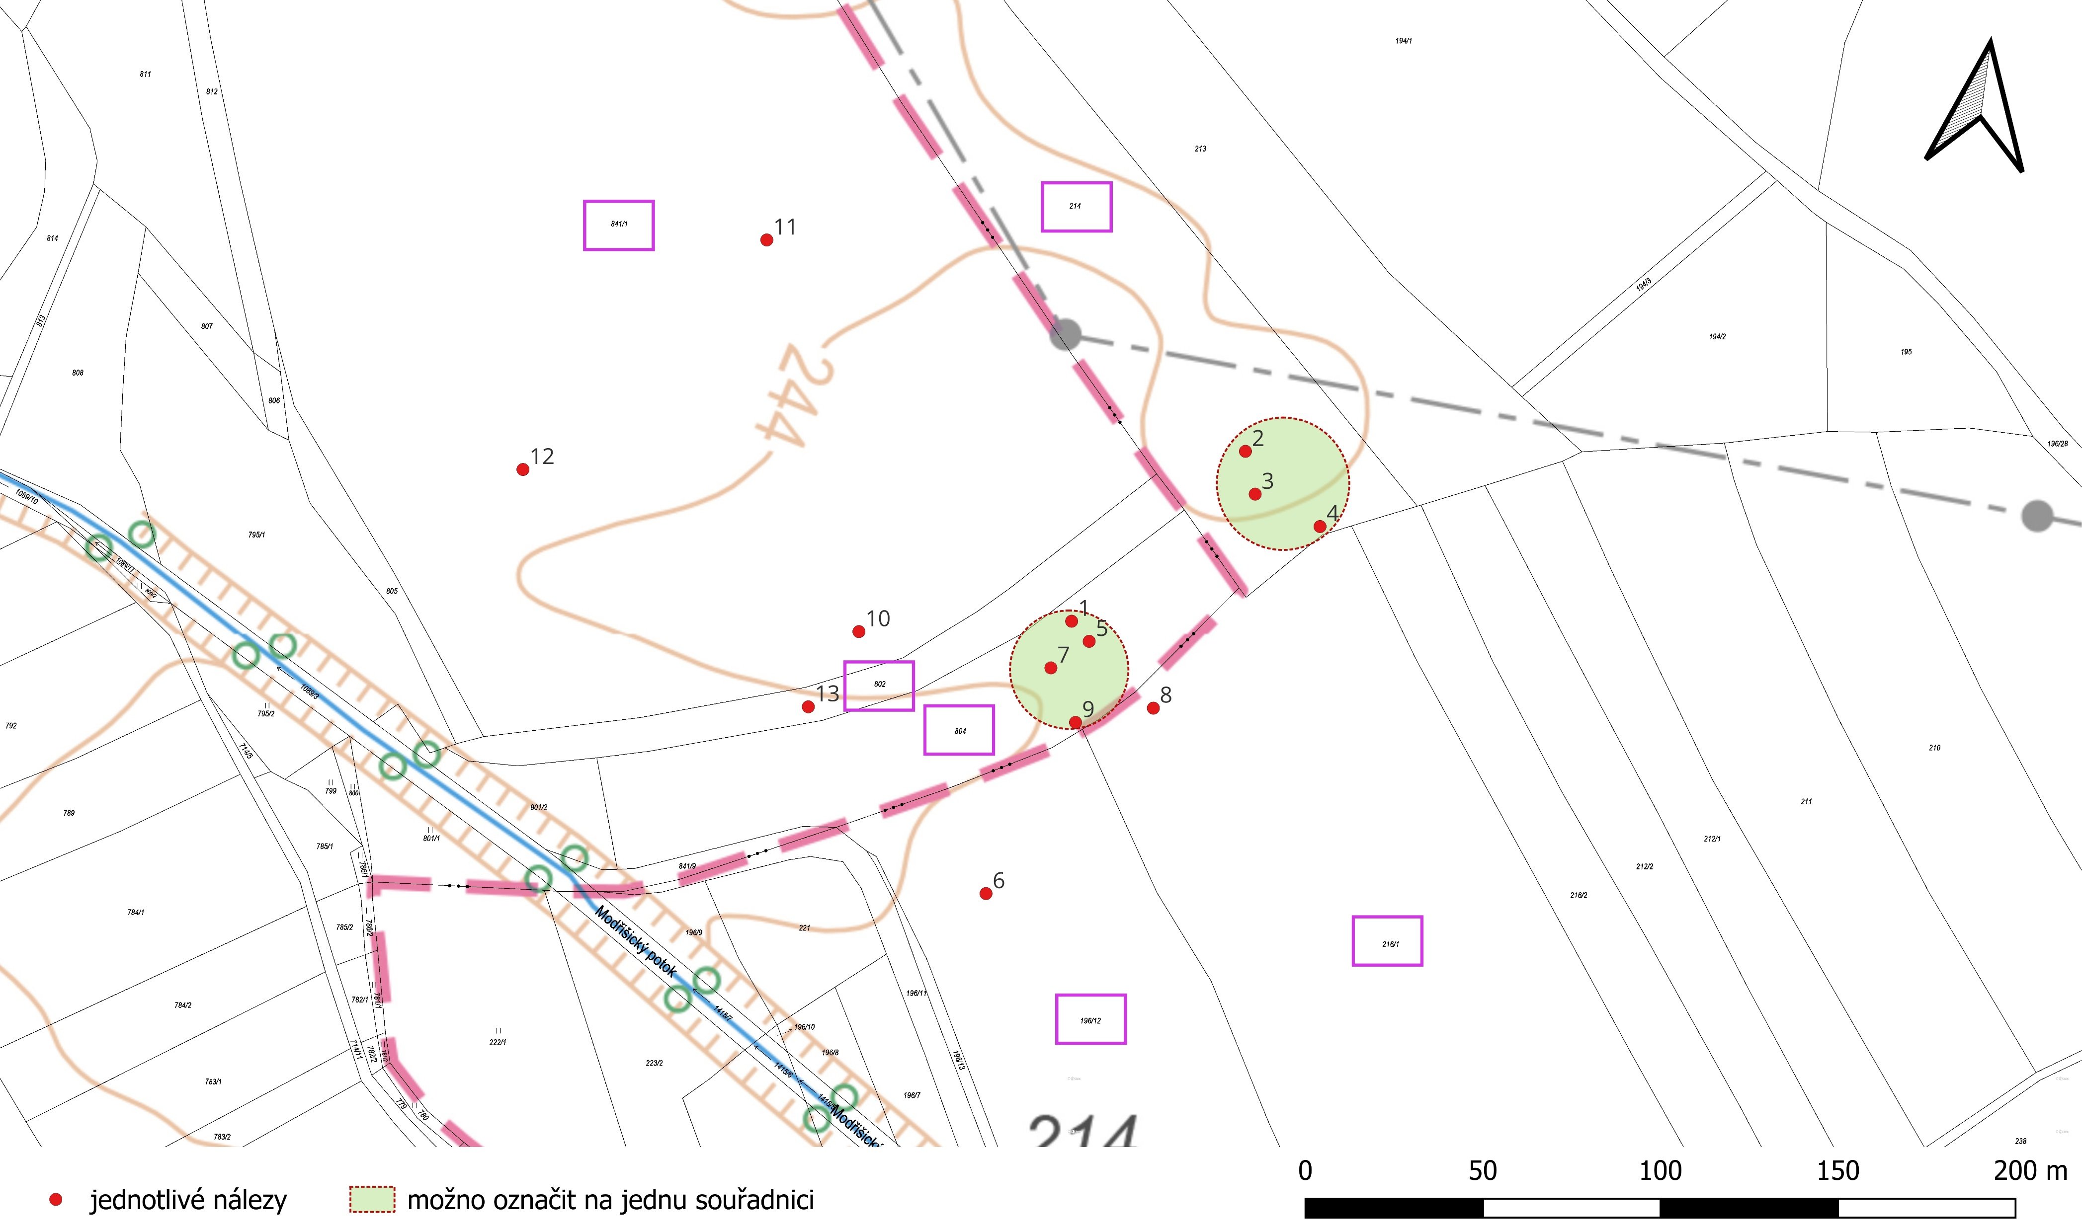

Slide 25
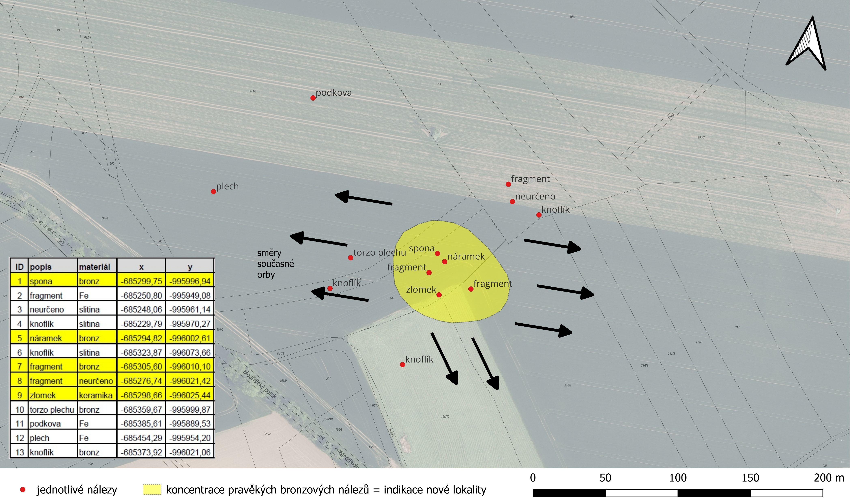

Slide 26
Aplikace Open Camera
stažitelné přes Google Play
rychlá a jednoduchá instalace
Možnost nastavit souřadnice a čas do fotografie
ozubené kolečko > Nastavení polohy > vše zaškrtnout
ozubené kolečko > Nastavení fotografování > Photo Stamp > nastavení razítek (datum, čas, GPS – stupně/minuty/vteřiny) …
souřadnicový systém WGS84 (může být větší nepřesnost, viz dále)
další pokročilá nastavení (ISO, čas závěrky, vyvážení bílé a zaostření, formát RAW, automatická stabilizace, nastavení videa)
zdarma ke stažení

Slide 27
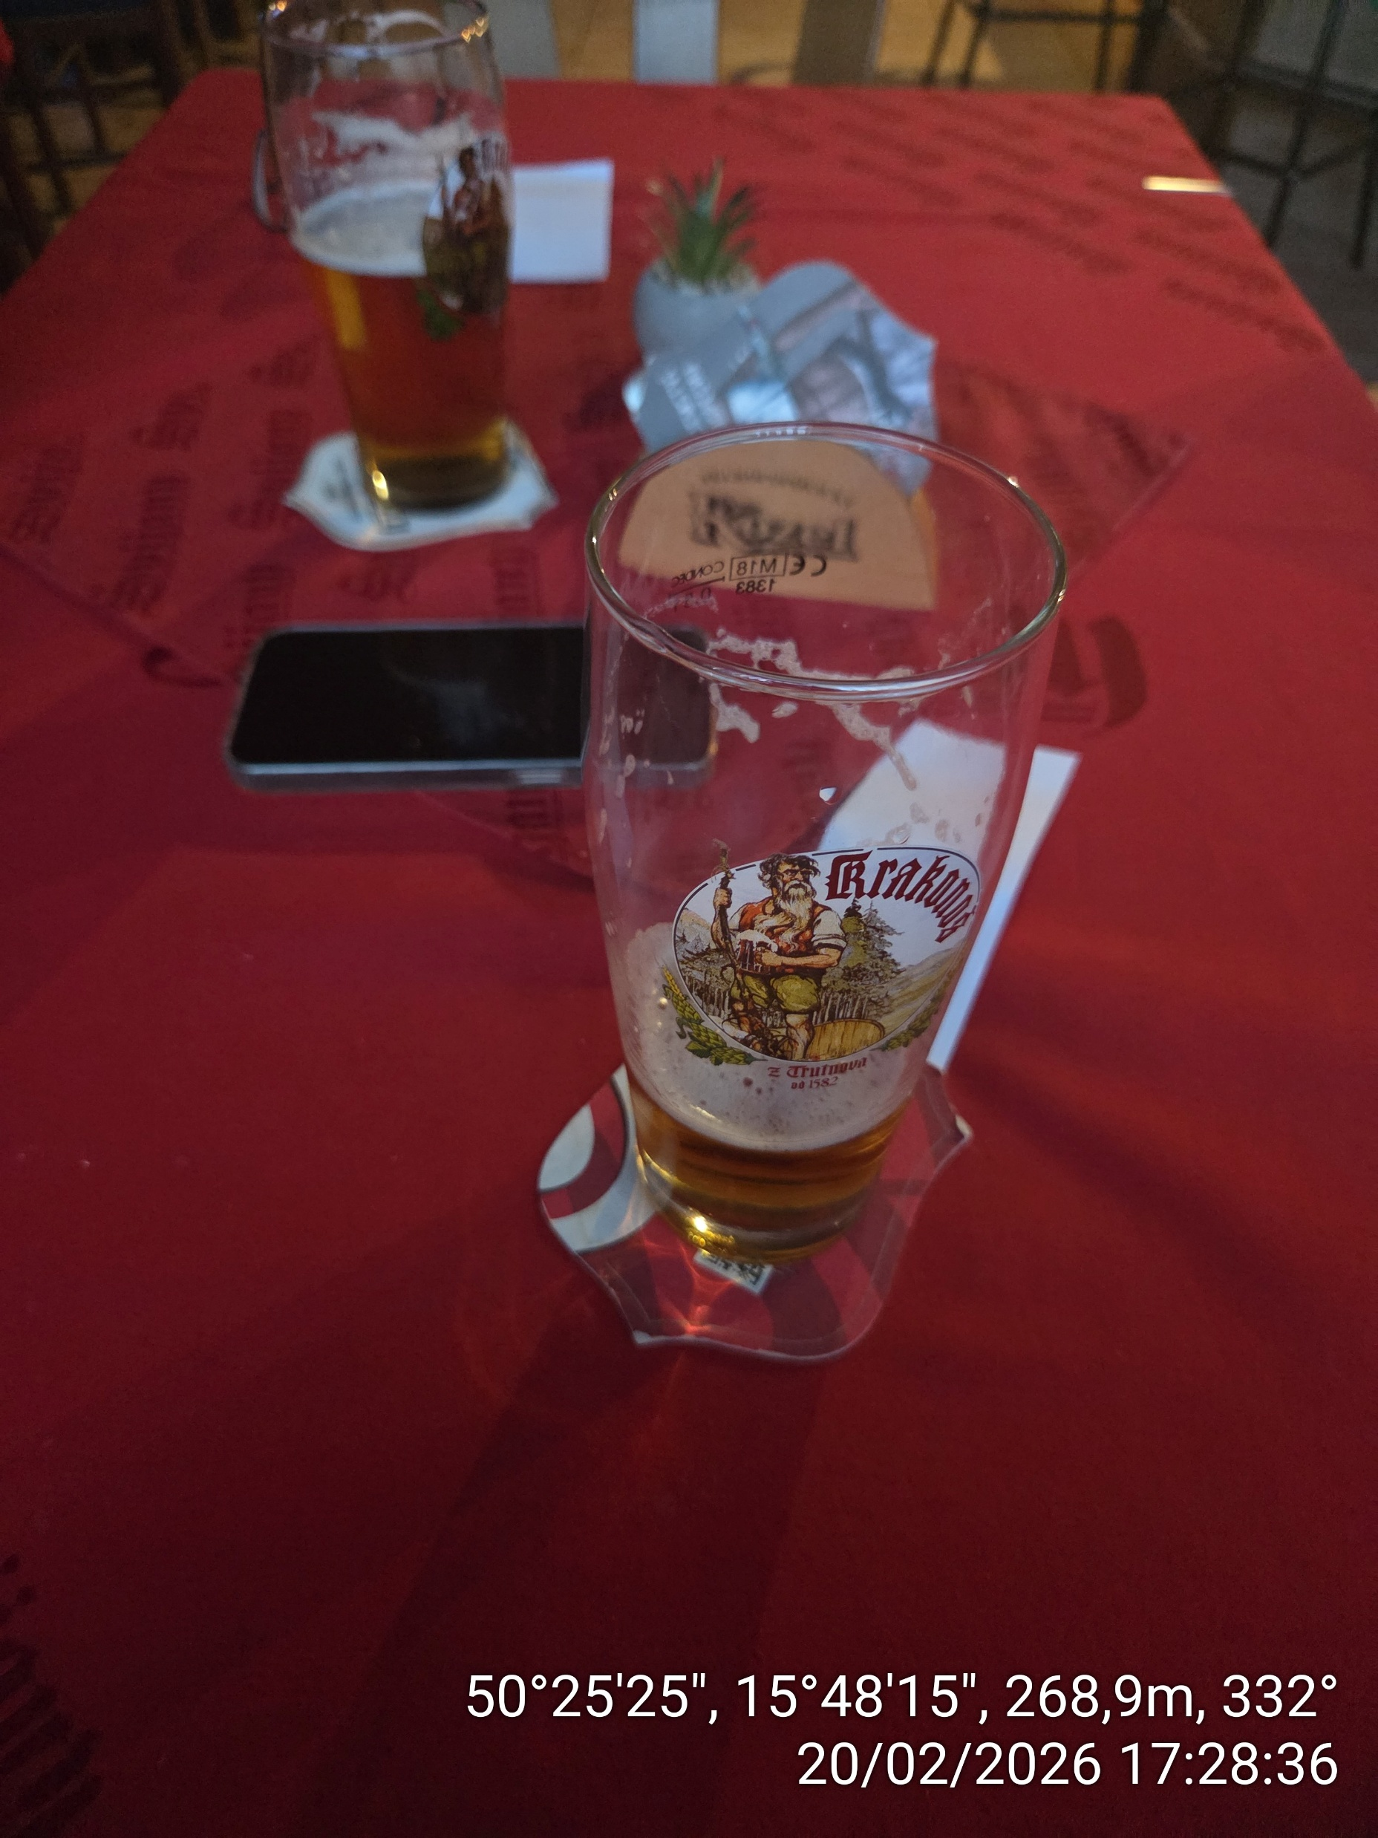
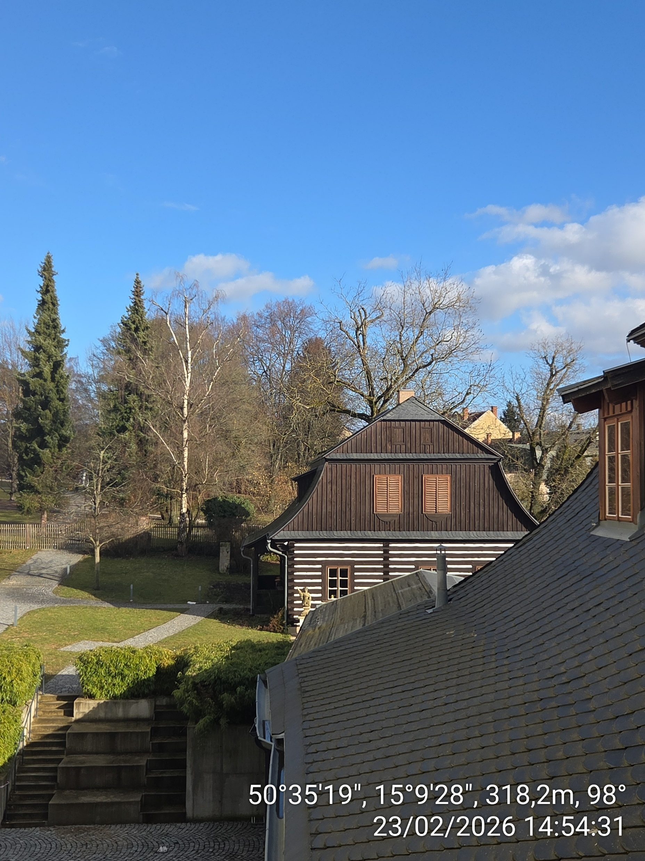

Slide 28
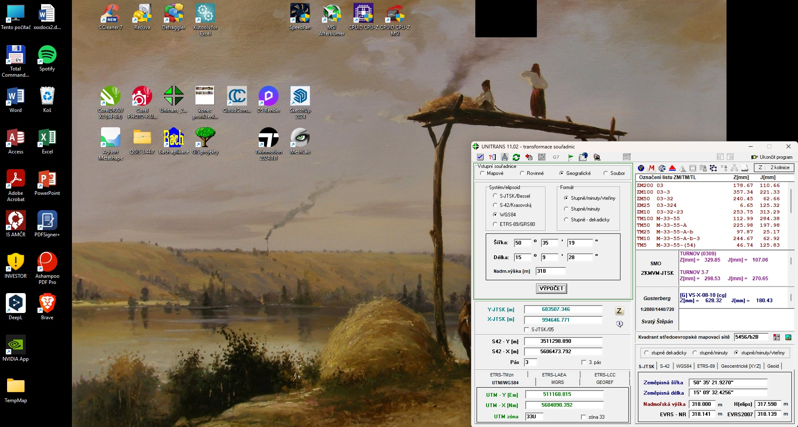
pozadí: Yuri Zhurka – Strážní věž

Slide 29
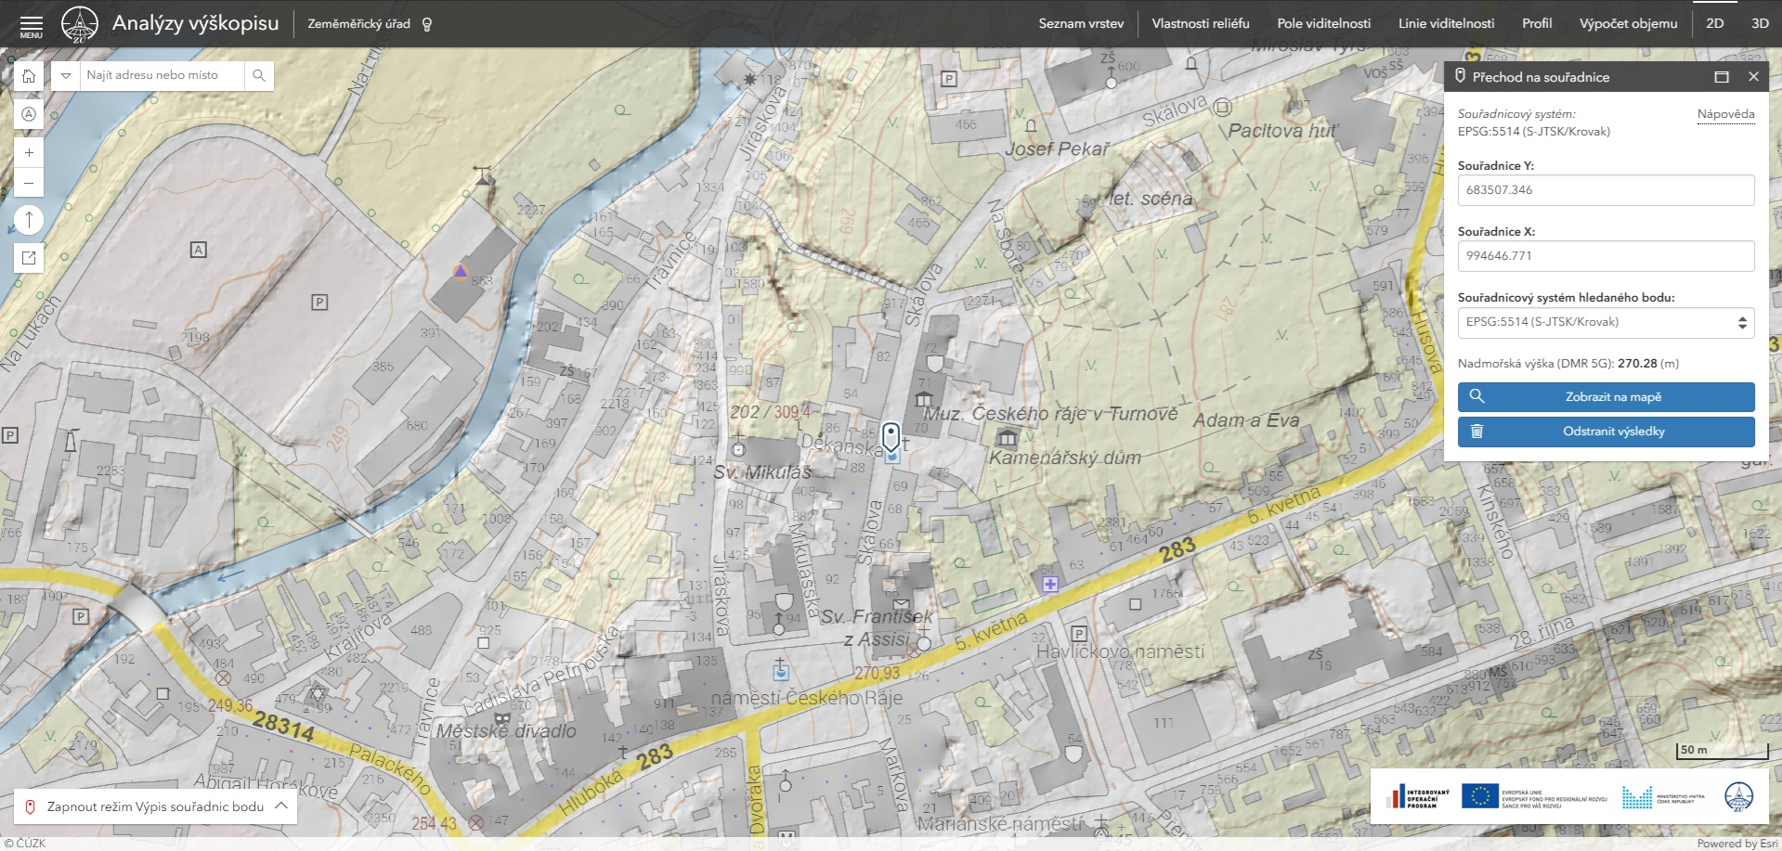
odchylka 26,5 m
pozadí: Yuri Zhurka – Strážní věž

Slide 30
Terén
terénní dokumentace:
fotografie výkopu
fotografie okolí (kontext s referen. dohledatelným bodem)
situační skica
záznam souřadnic (mobil, sáček)
záznam přímo do AMČR-PAS
terénní pomůcky:
měřítko
severka
čísla
informace na sáčku/krabičce:
katastrální území
pomístní název
popis akce a jméno nálezce
popis nálezu
hloubka nálezu
přírodní prostřední (les, louka, ornice)
souřadnice (WGS84 nebo S-JTSK)
datum

Slide 31
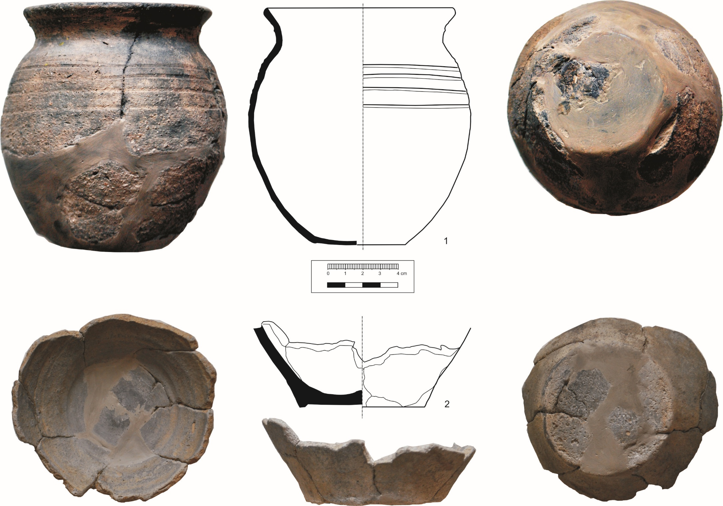
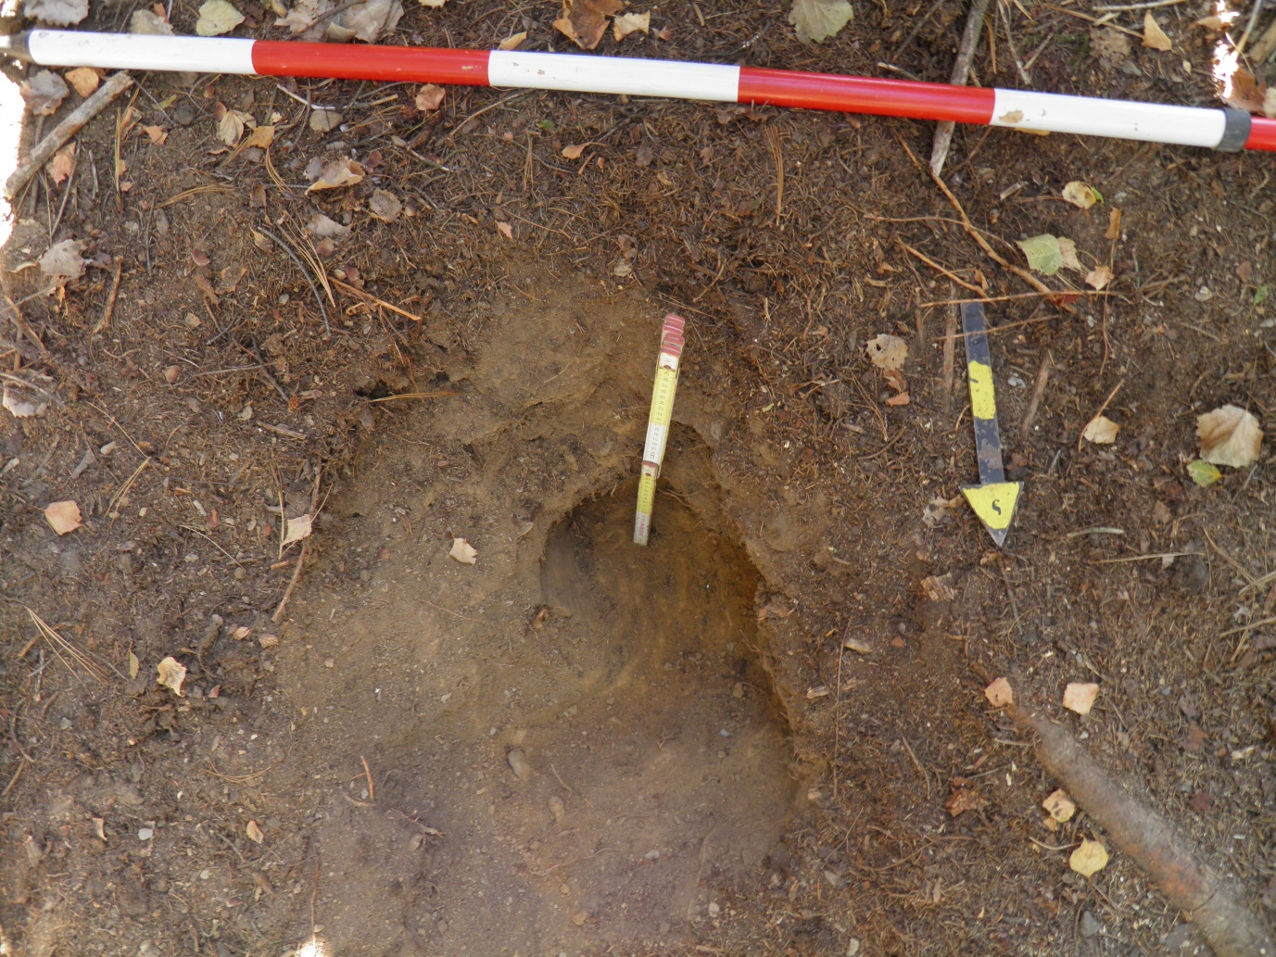
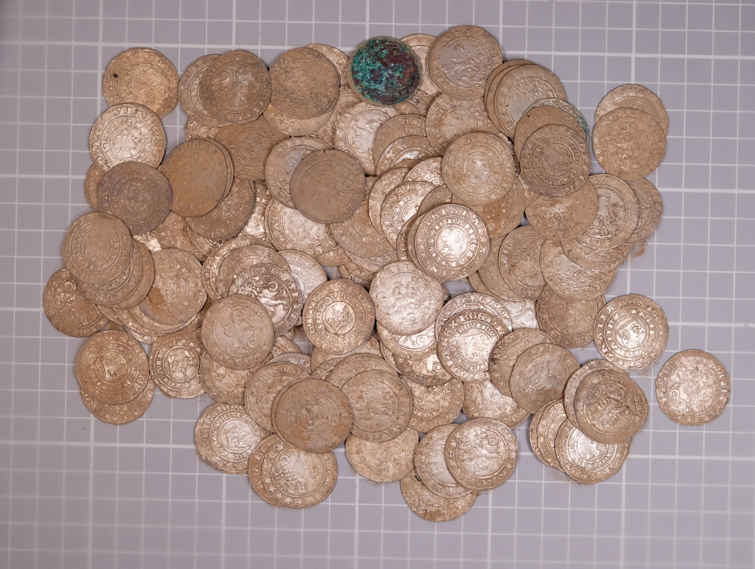

Slide 32
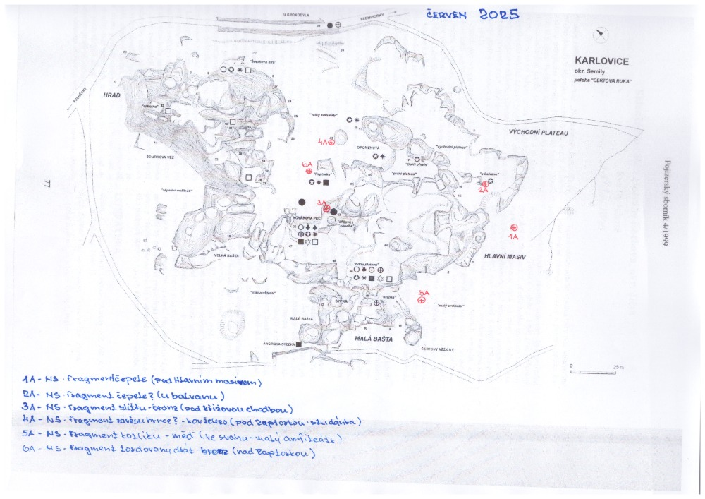

Slide 33
Co s nálezy v terénu?
zdokumentovat
uložit do 1) papírových nebo lépe plastových uzavíratelných sáčků
uložit do 2) krabiček (ideální A nezbytné pro křehké nálezy)
popsat obalové materiály (přípustné je alespoň pracovně očíslovat a popis provést doma, souřadnice uložit do mobilu)
jemné primární očištění nálezů od hrudek hlíny
nemýt nálezy
nezkoušet od větších fragmentů oddělovat korozi či poškozené části

Slide 34
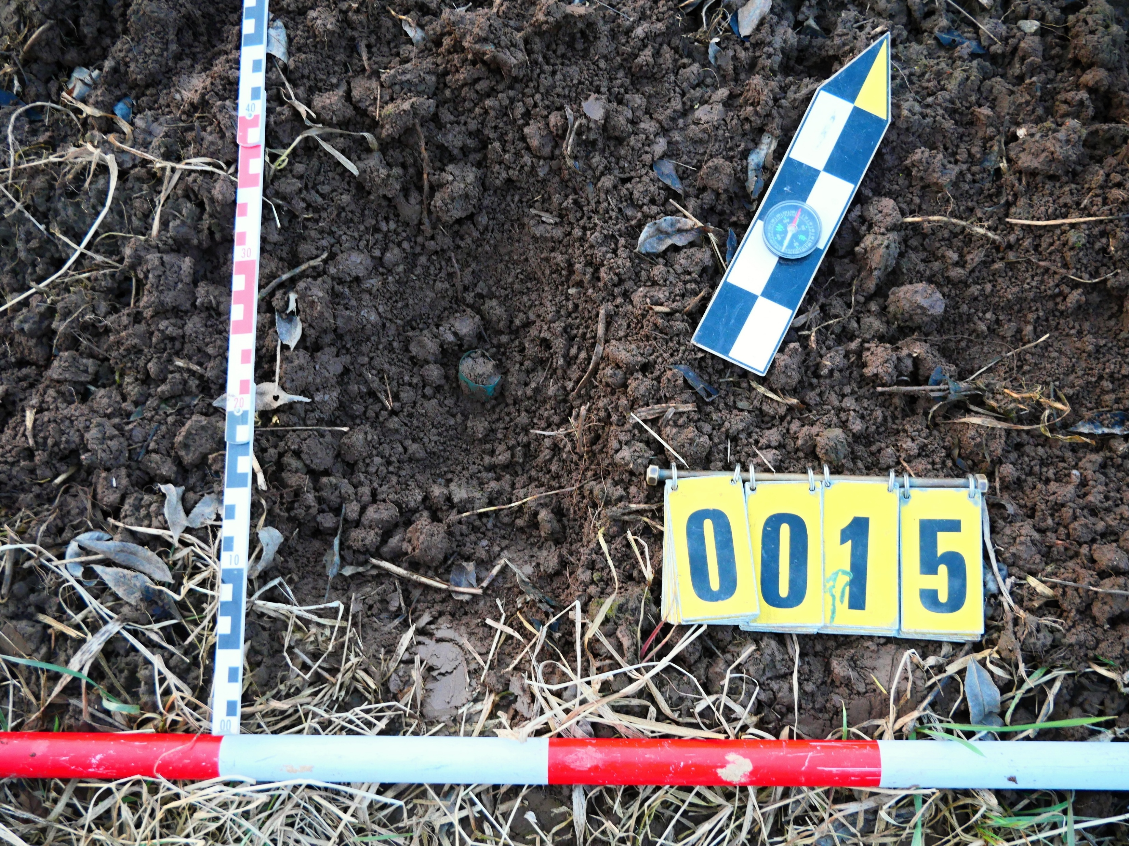

Slide 35
Čemu se vyvarovat?
v terénu:
neoznámení detektorové prospekce předem
zamlčení nálezu a opožděné oznámení
vyzvedávání objemnějšího nebo cennějšího nálezu
vyzvedávání hromadného nálezu (depotu)
žádná evidence nálezů a nálezových kontextů
absence fotodokumentace a záznamu souřadnic
špatná orientace v terénu a záznam místa nálezu
doma:
mytí nebo mechanické čištění nálezu (to udělají konzervátoři v muzeu)

Slide 36
Co dalšího je možné?
oznámit hledání archeologovi na předem domluveném místě
= Vím, že na domluvené místo půjdu v tenhle konkrétní den a čas.
osobní domluva s majitelem pozemku
= Získat kontakt na majitele – nahlížení do KN, registr půdy, obecní úřad.
přizpůsobit hledání počasí a terénní situaci
provést záznam trasy prospekce a ten poslat archeologovi

Slide 37
Kdy je nutné archeologa zavolat do terénu
cenný nález
hromadný nález
nález pohřební situace
nález v neobvyklé poloze

Slide 38
4) Zpracování nálezů
předané nálezy v rámci projektu v AMČR-PAS
zpracování terénních kontextů
konzervování nálezů (po předání do muzea)
zpracování nálezů (rozměry, hmotnost, popis, analogie)
GIS
soupis všech nálezů
→ NÁLEZOVÁ ZPRÁVA (+ publikování)
uložení v muzejním depozitáři

Slide 39
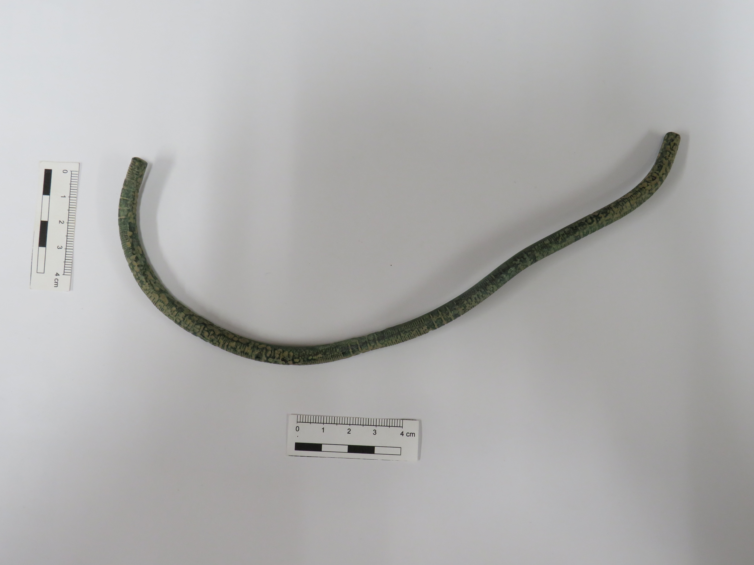
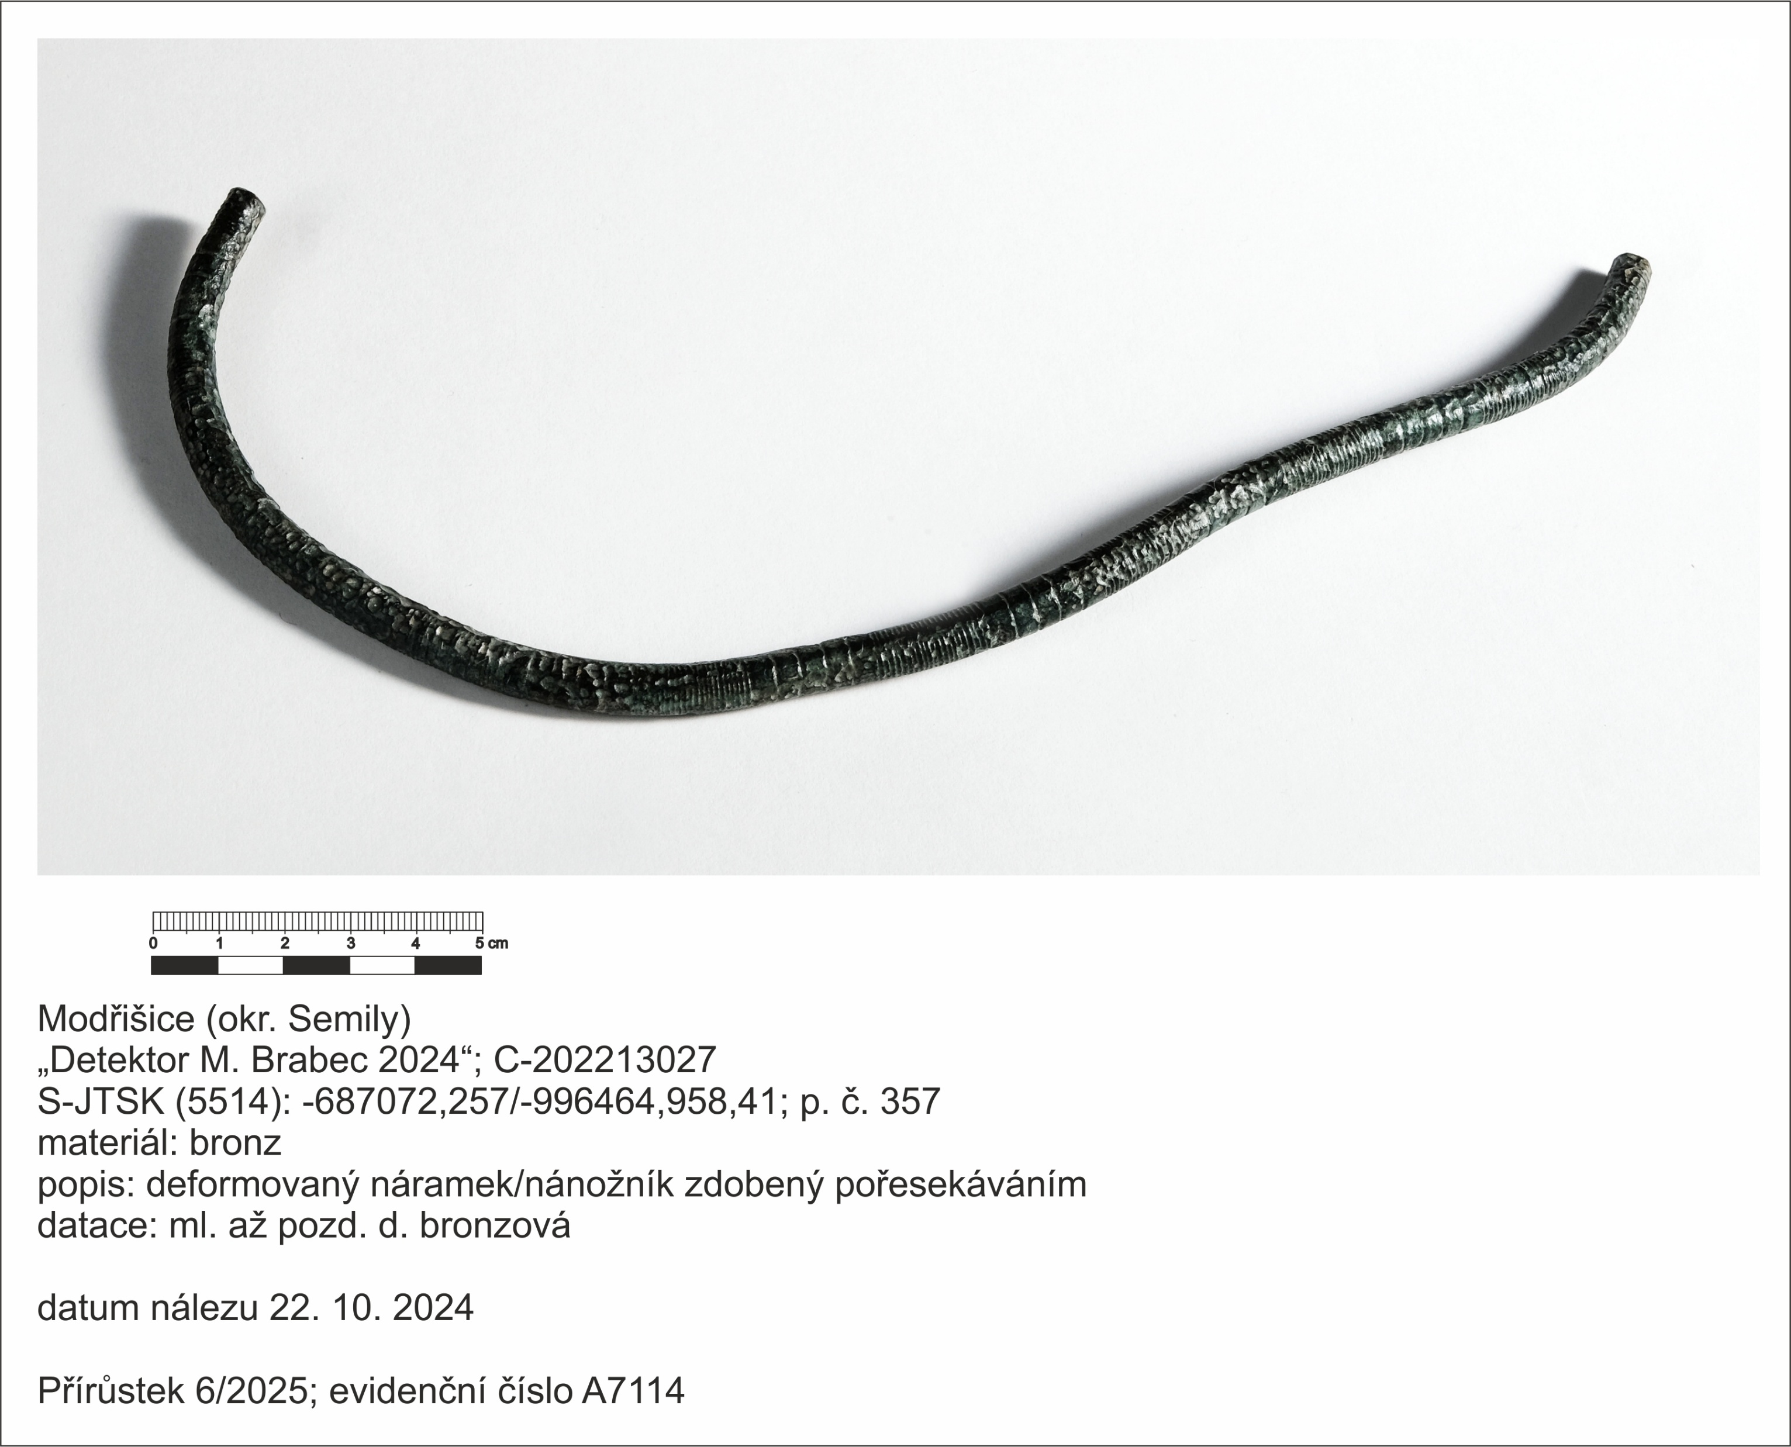

Slide 40
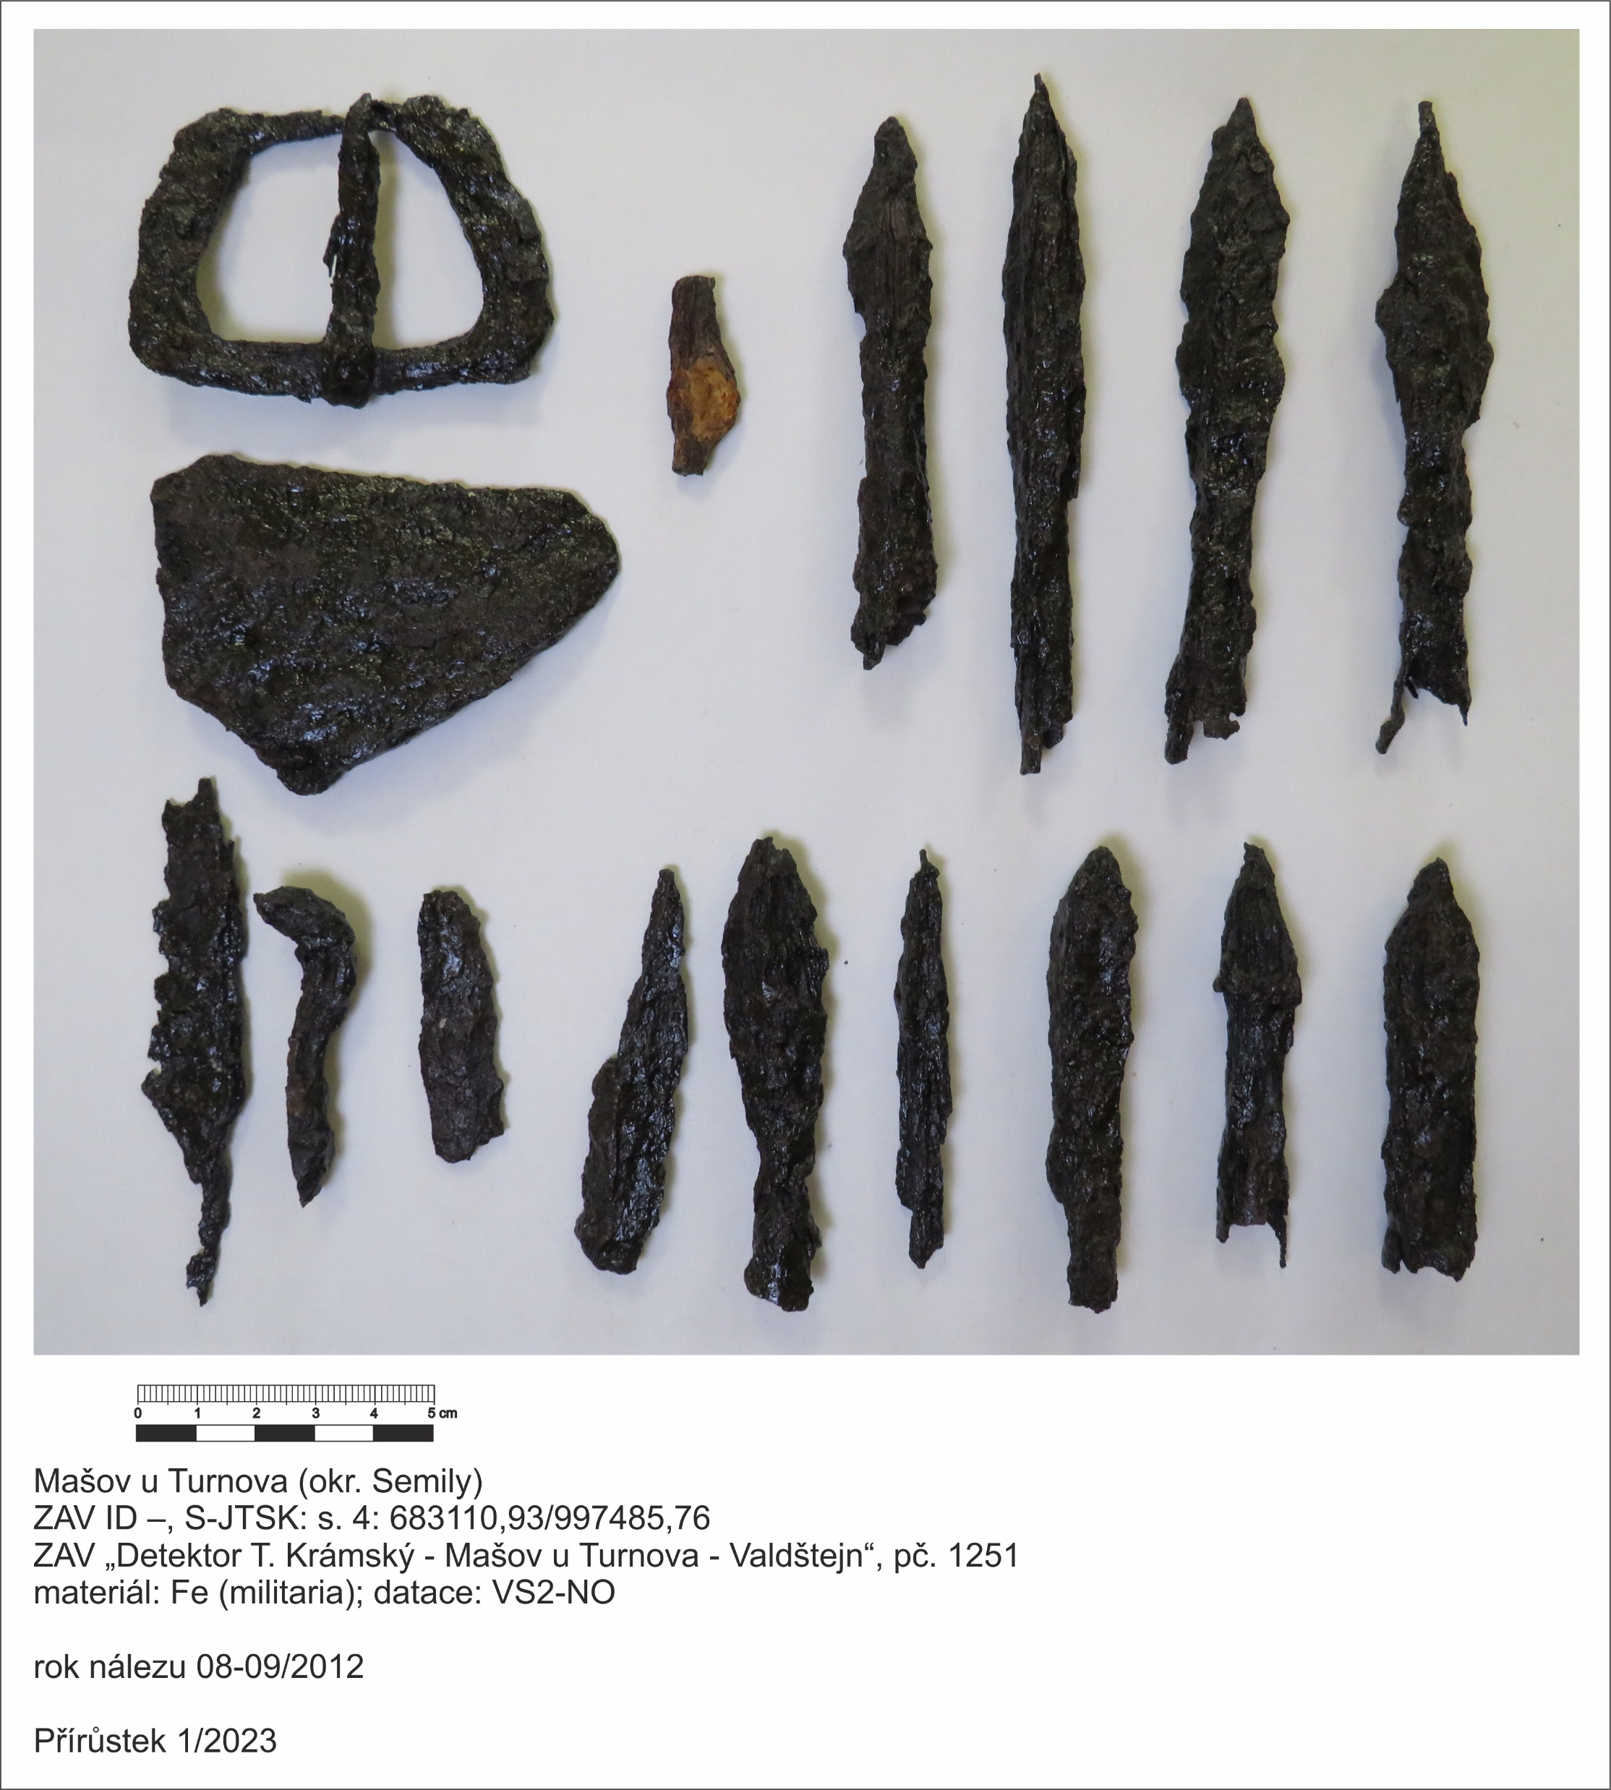
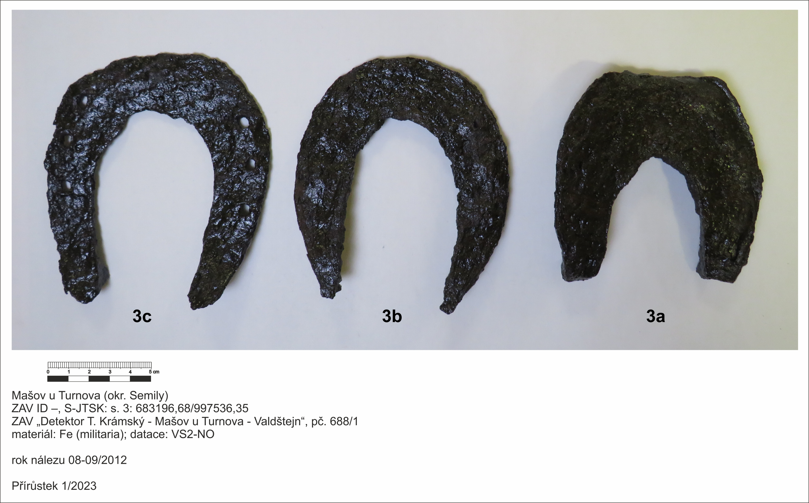

Slide 41
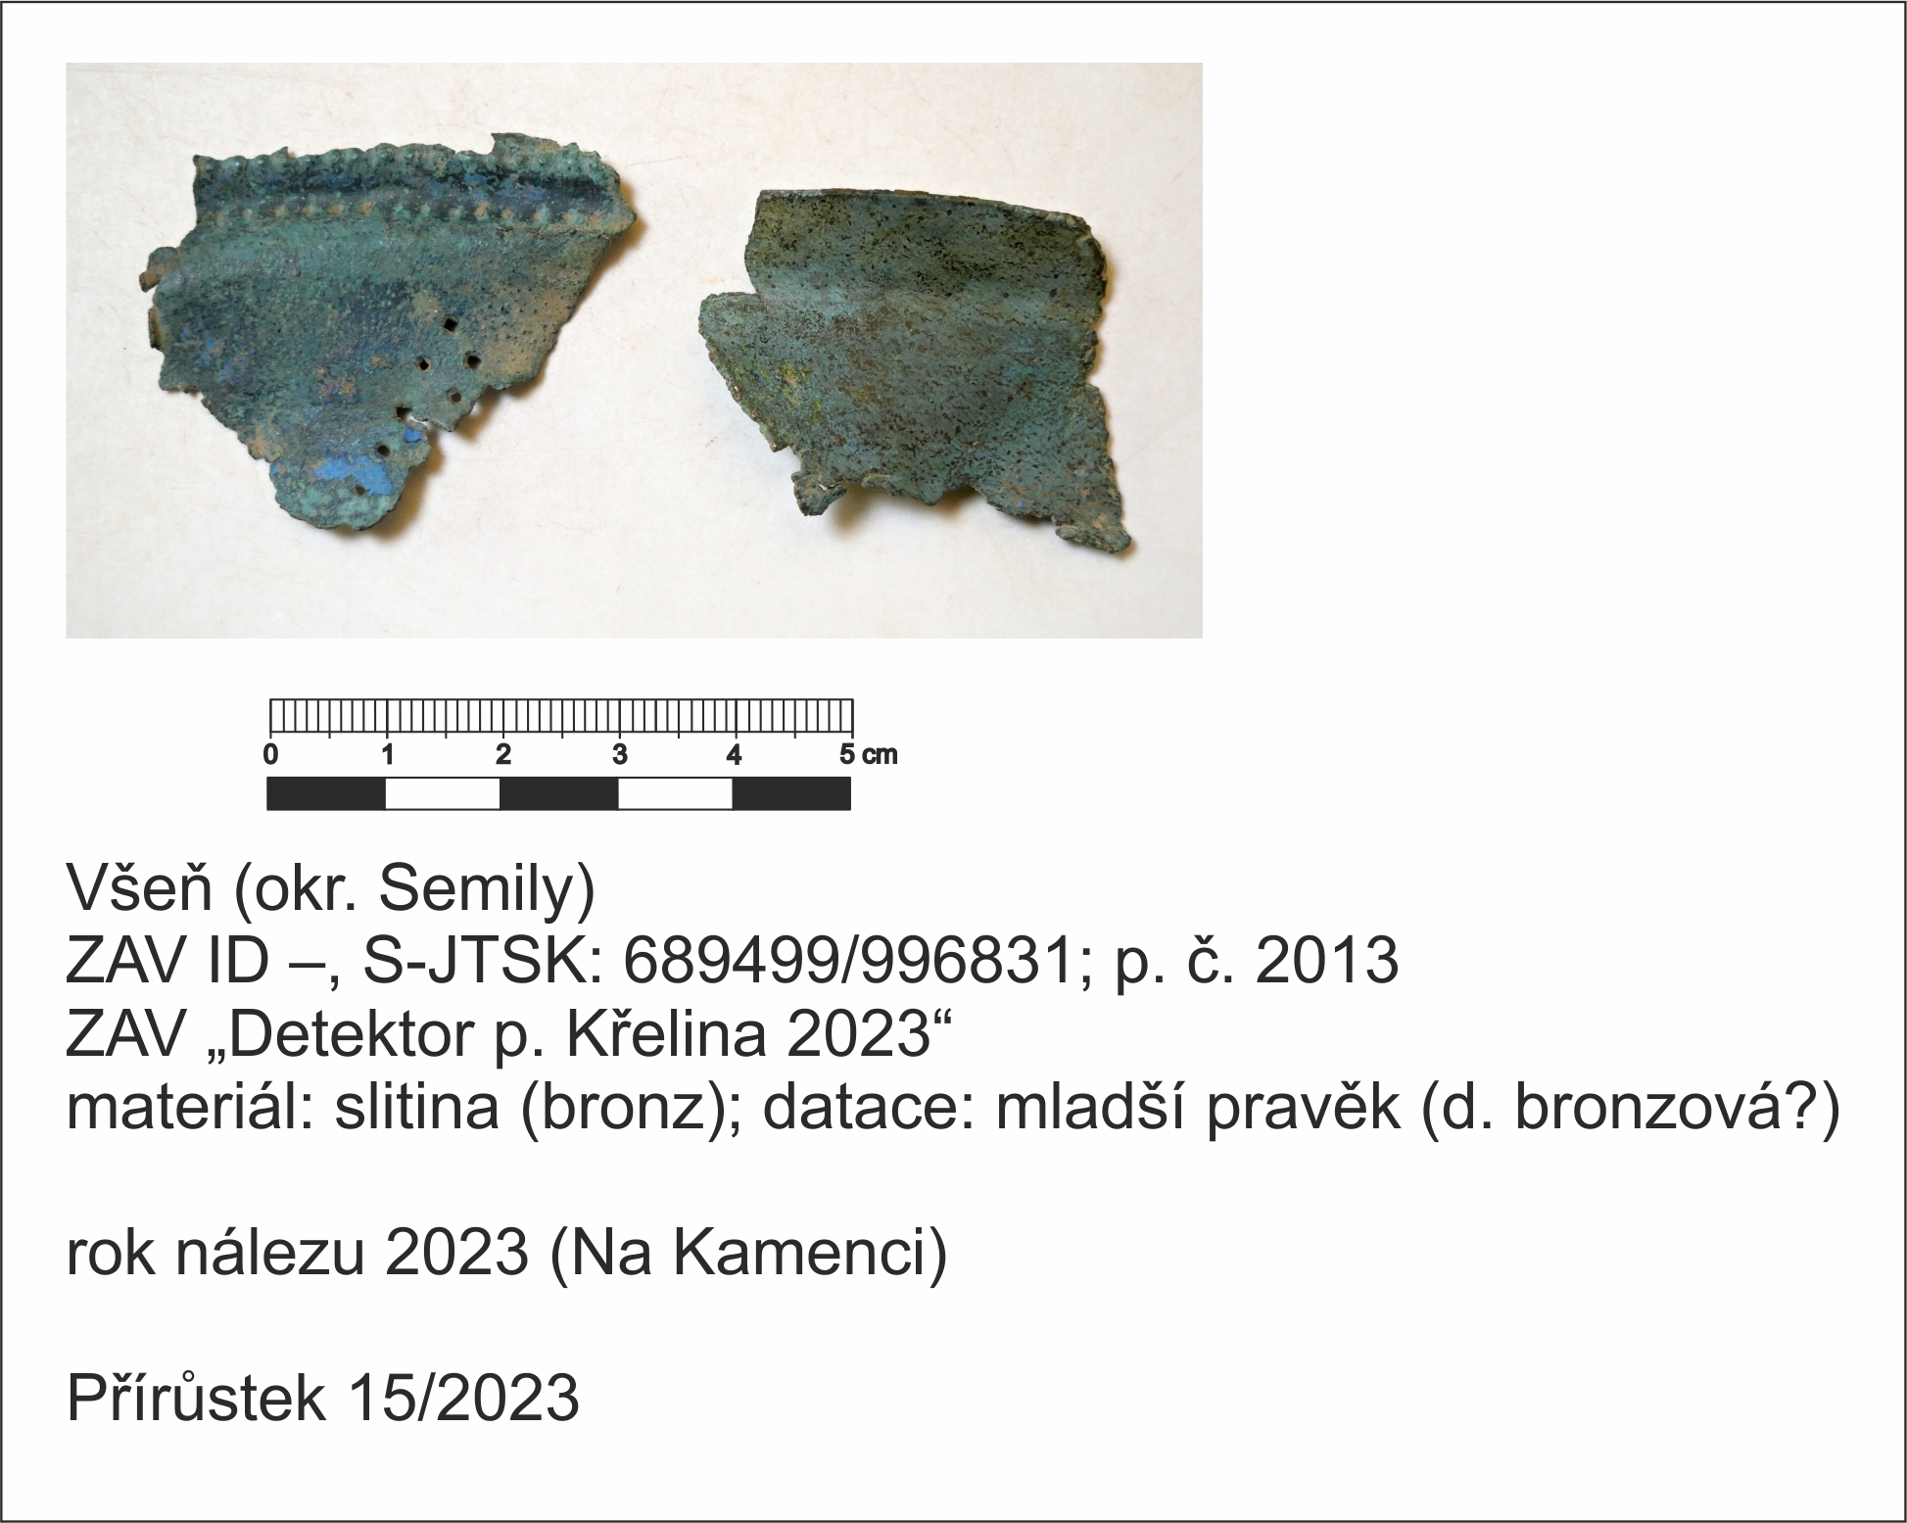
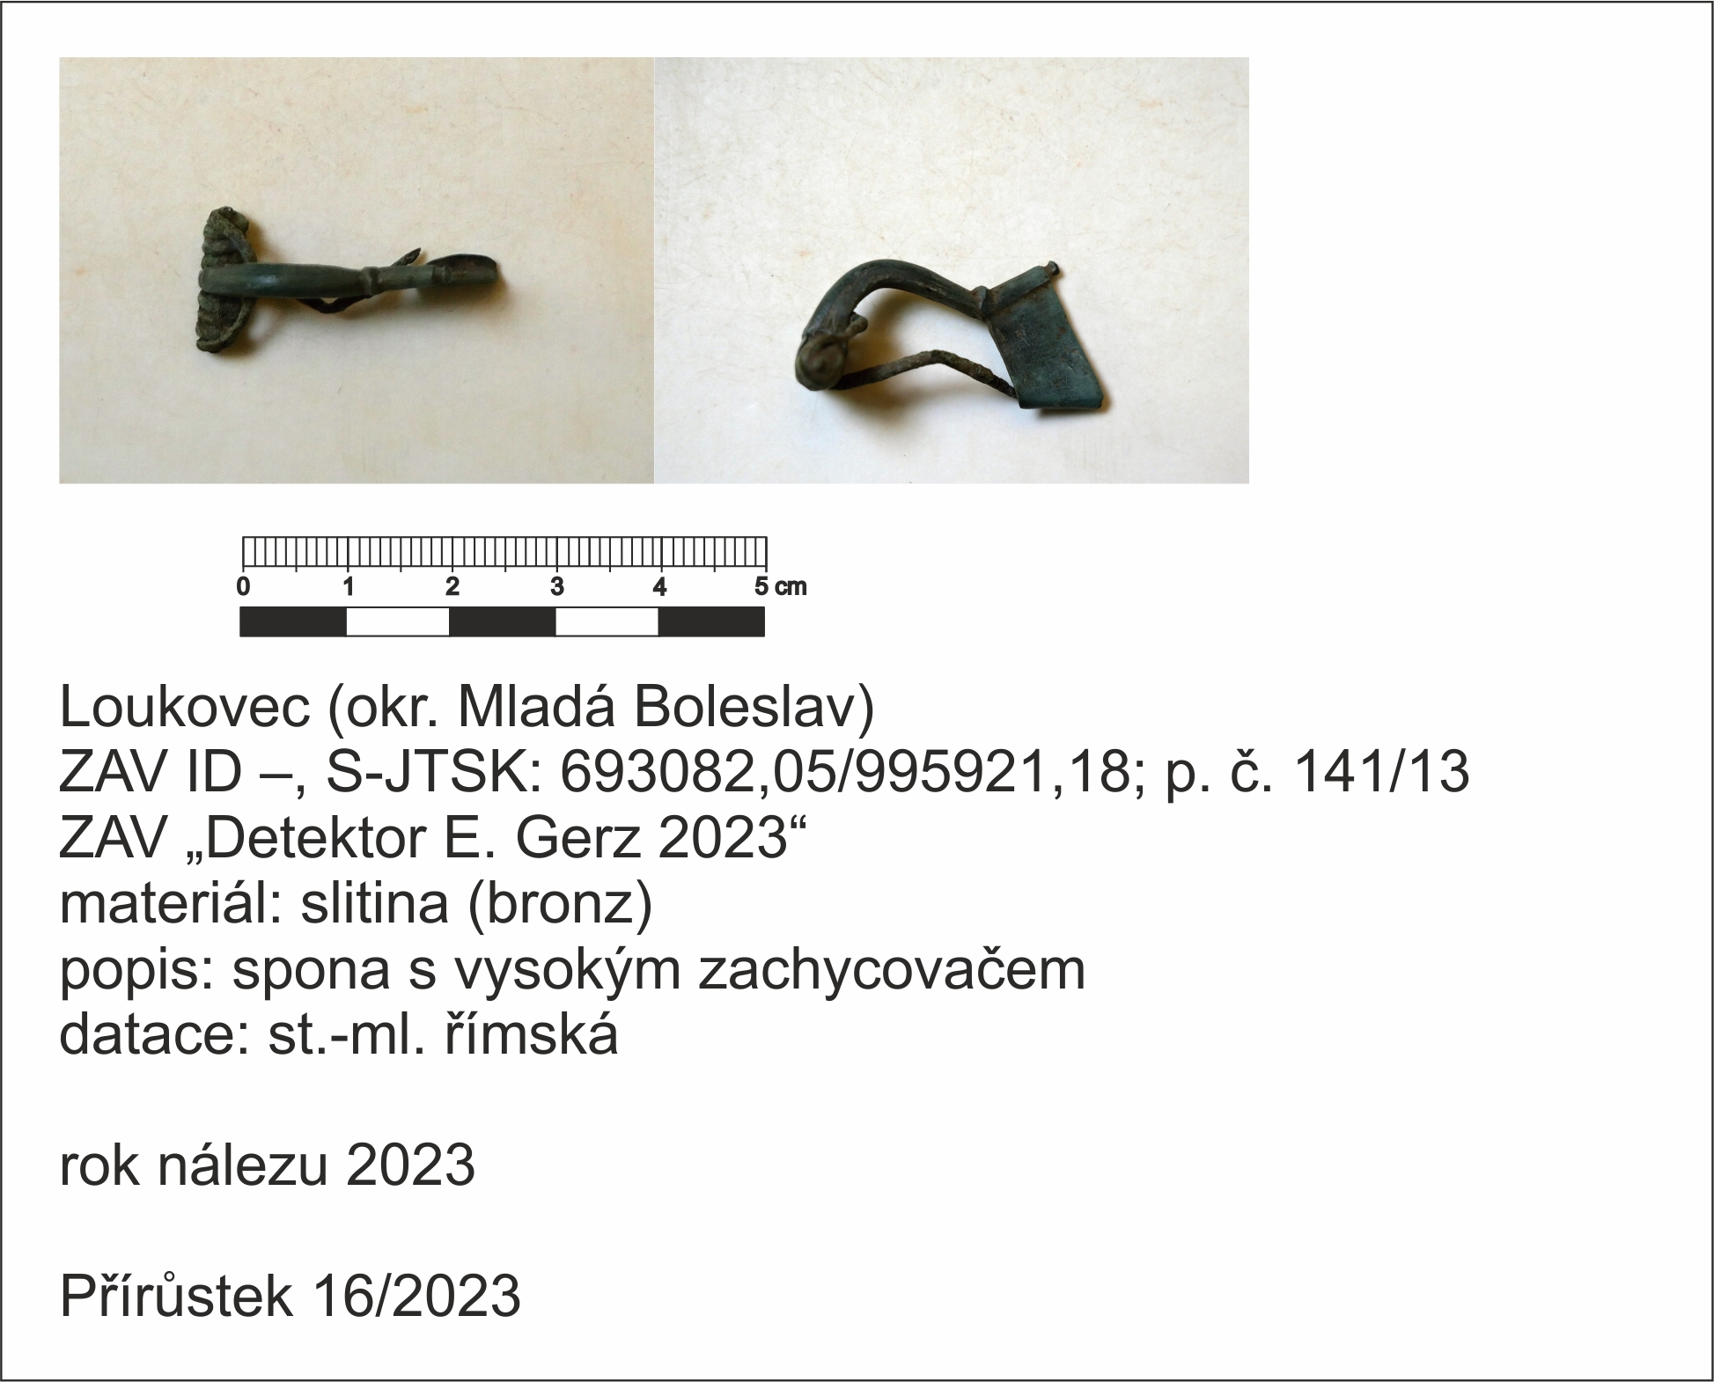

Slide 42
5) AMČR-PAS
práce možná i na mobilu v terénu
nutné předem oslovit archeologa a domluvit spolupráci
nutná vzájemná důvěra (zkušební doba 1 – 5 měsíců)
doma – registrace a seznámení – manuály ...
do muzea – nutné podepsat Dohodu o spolupráci (mustr z ARÚ)
přihlášení k projektu vedeného v příslušném muzeu
pokud je v terénu ošemetné, lze do systému vkládat zpětně i doma, ovládání je intuitivní

Slide 43
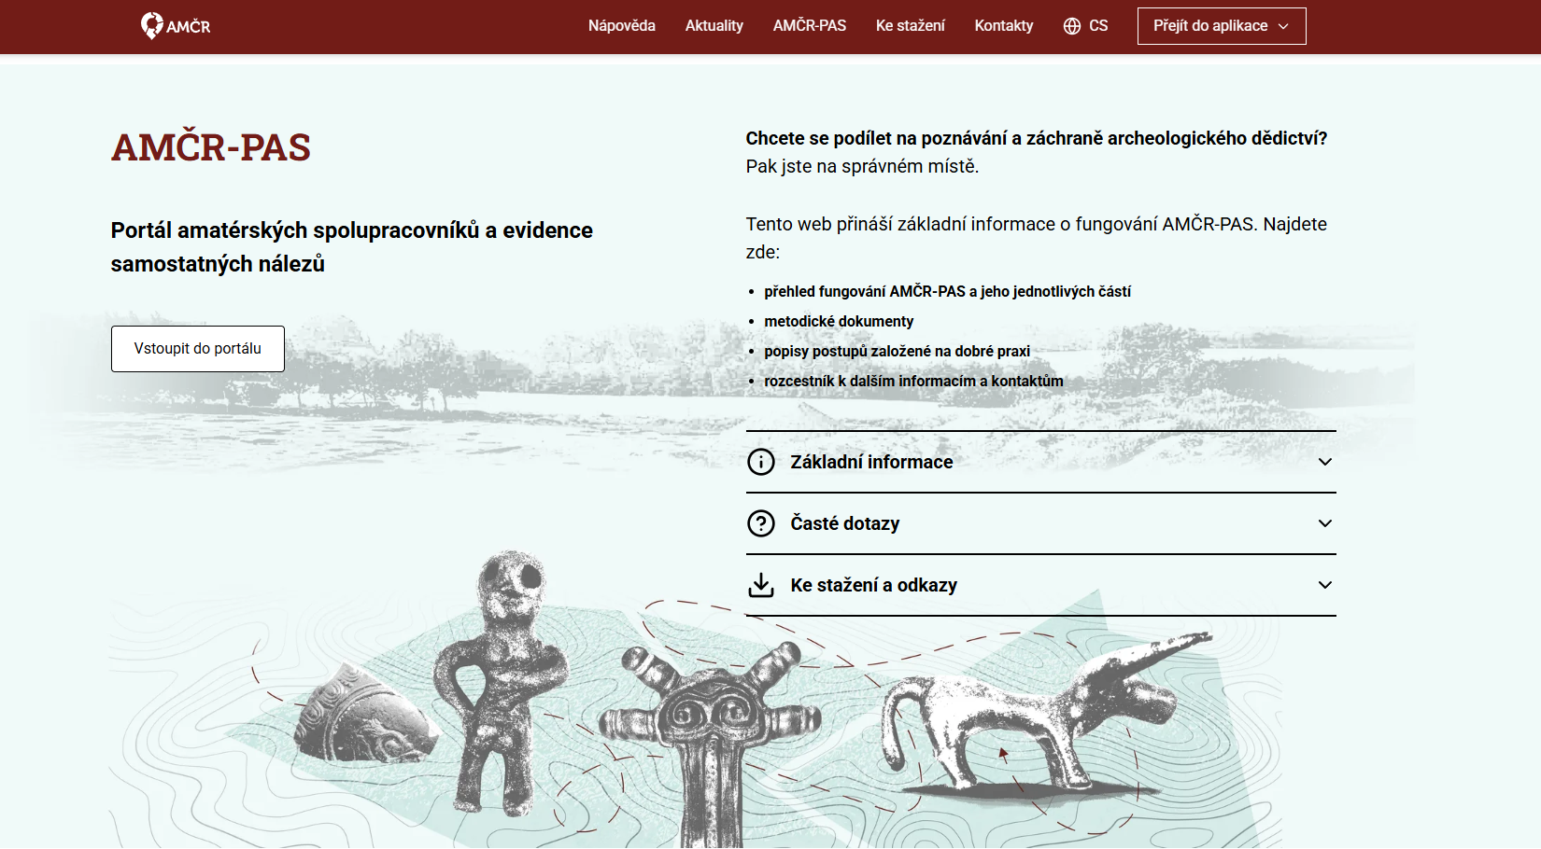

Slide 44
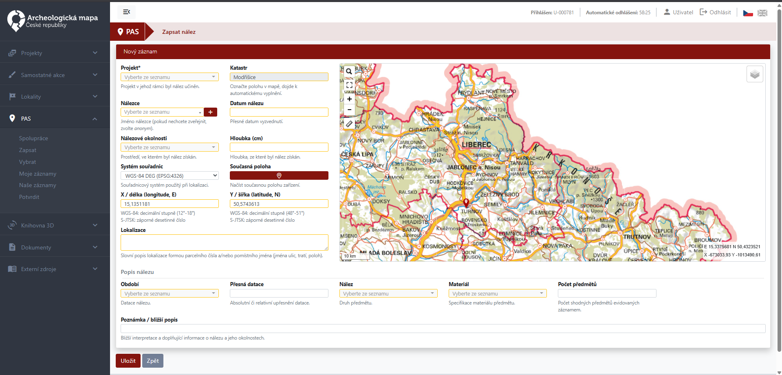

Slide 45
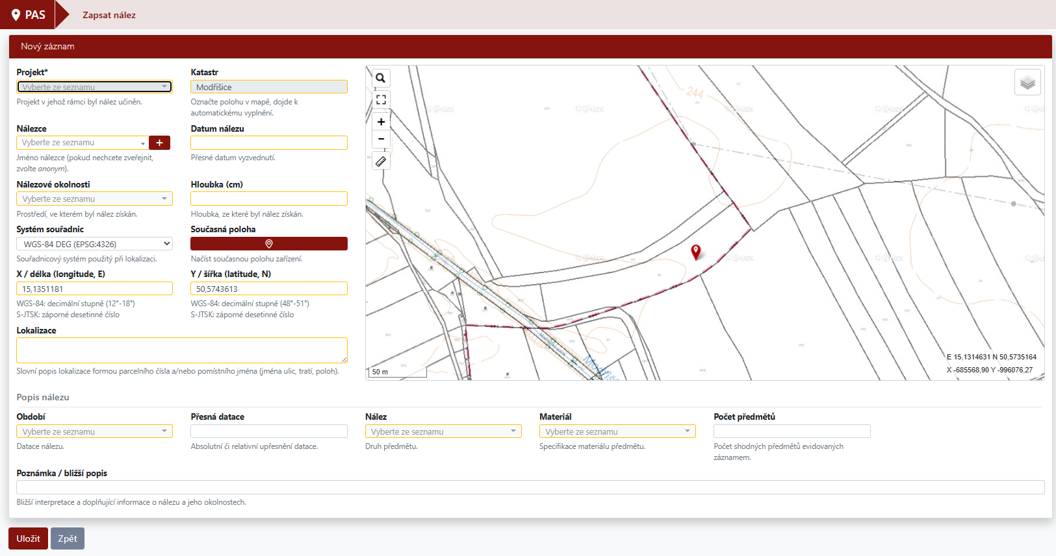

Slide 46
6) Kauza Jilemnice
Uživatel se r. 2023 chlubil sbírkou na FB „Jilemnice a vše kolem“.
Uživateli jsme napsali, zda by nám podal více informací ohledně nálezů, poslal souřadnice a zda by nálezy předal do muzea.
Uživatel projevil pouze náznak možné spolupráce – ukázat místo, ale nálezy si chtěl za každou cenu nechat, do muzea že dávat nic nebude.
Po vysvětlení dané situace, že se jedná o archeologické nálezy a že mohou pocházet např. z masového hrobu, přestal komunikovat…
Na uživatele bylo podáno trestní oznámení, řešilo se, nakonec se odložilo…
Následující obrázky jsou staženy z jeho FB profilu a příspěvku uvedené FB stránky.

Slide 47
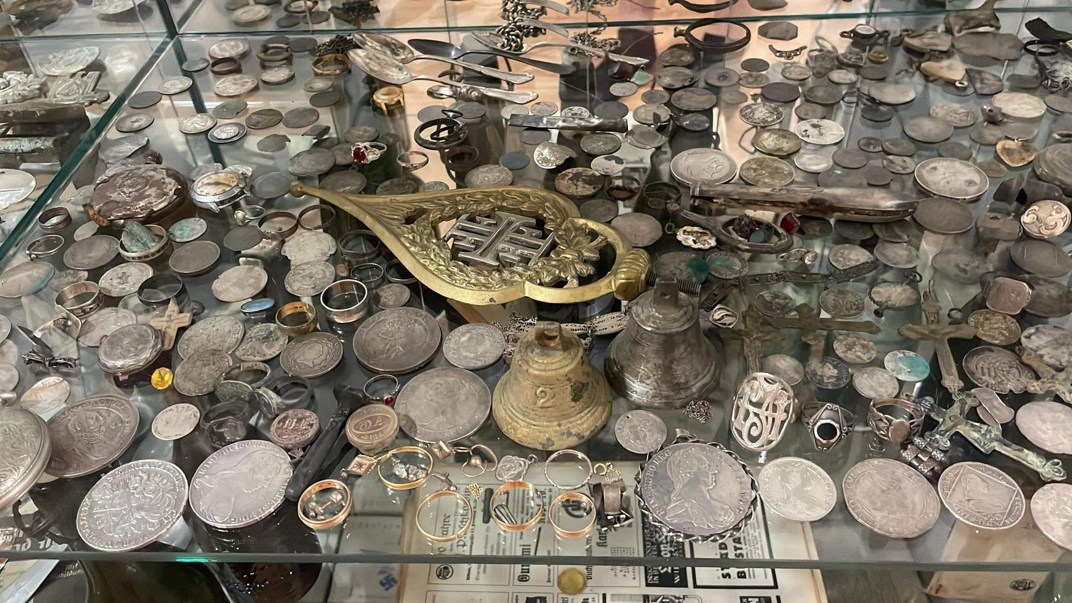

Slide 48
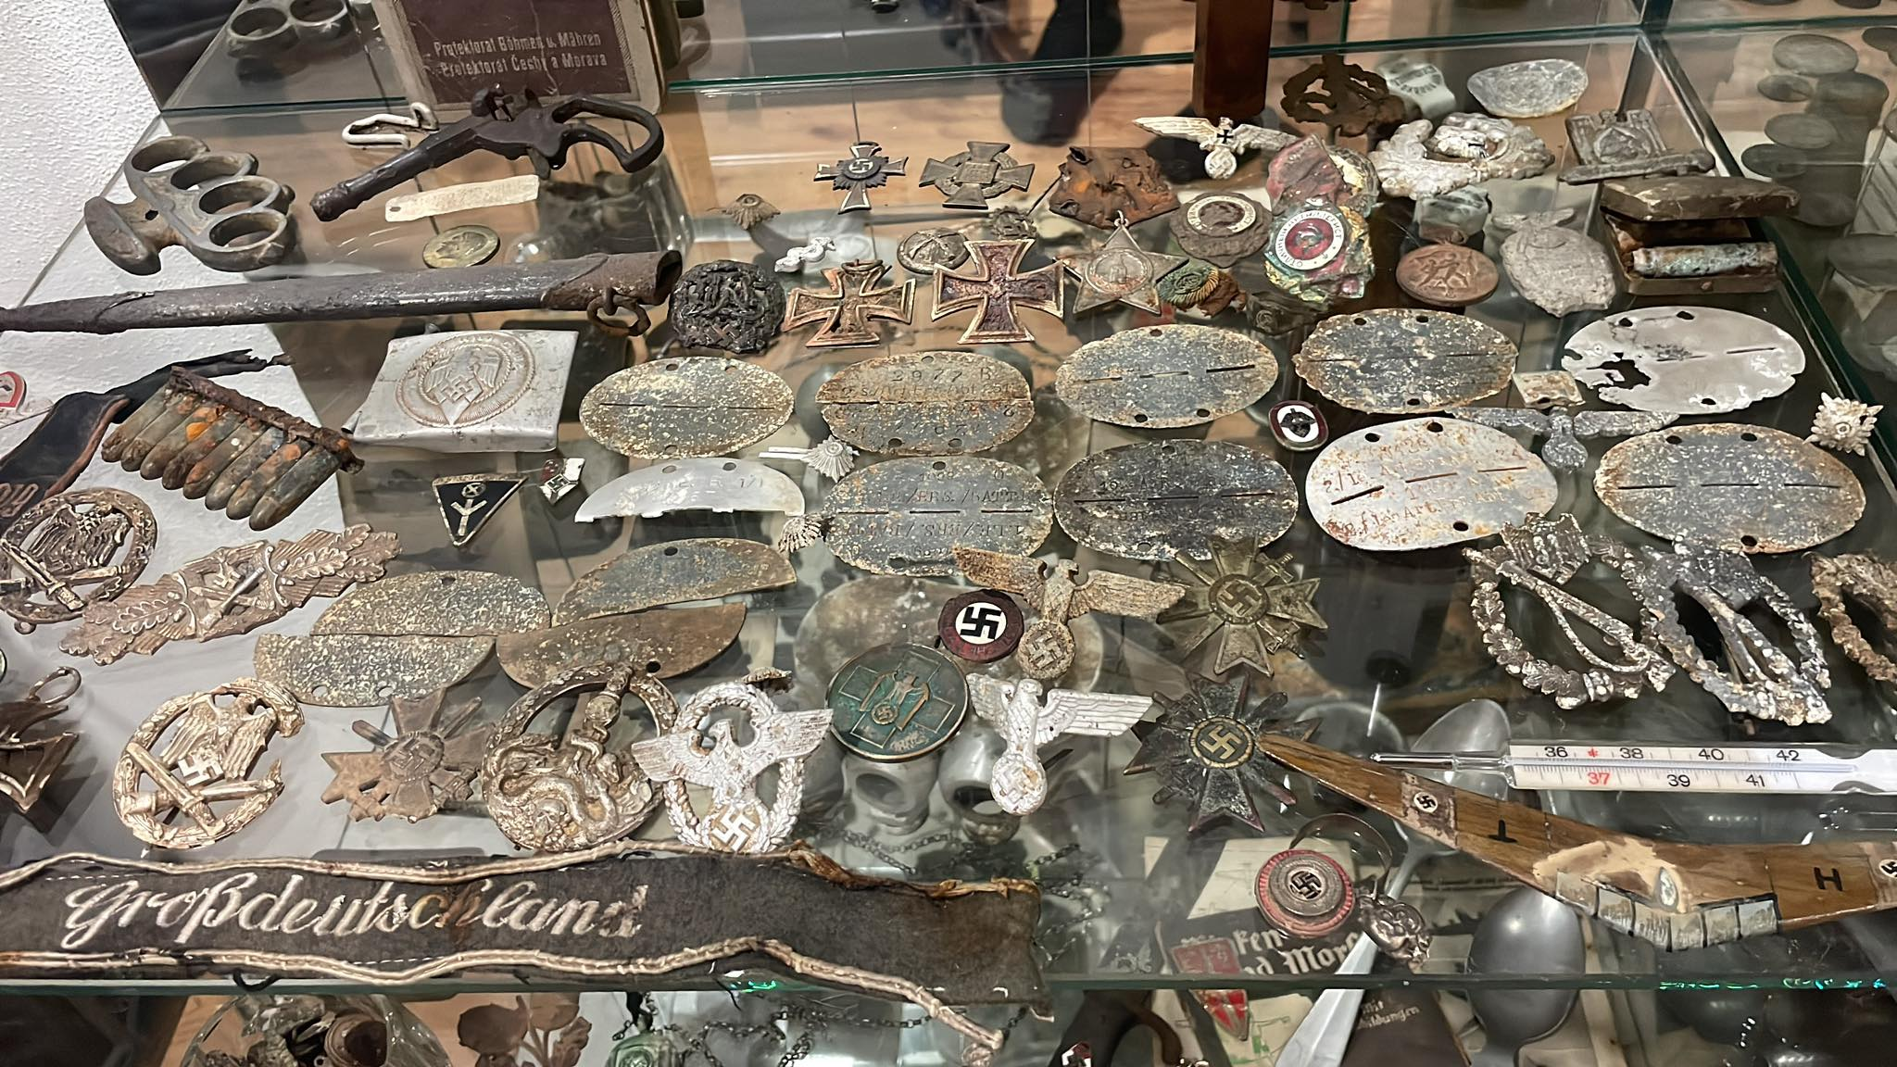

Slide 49
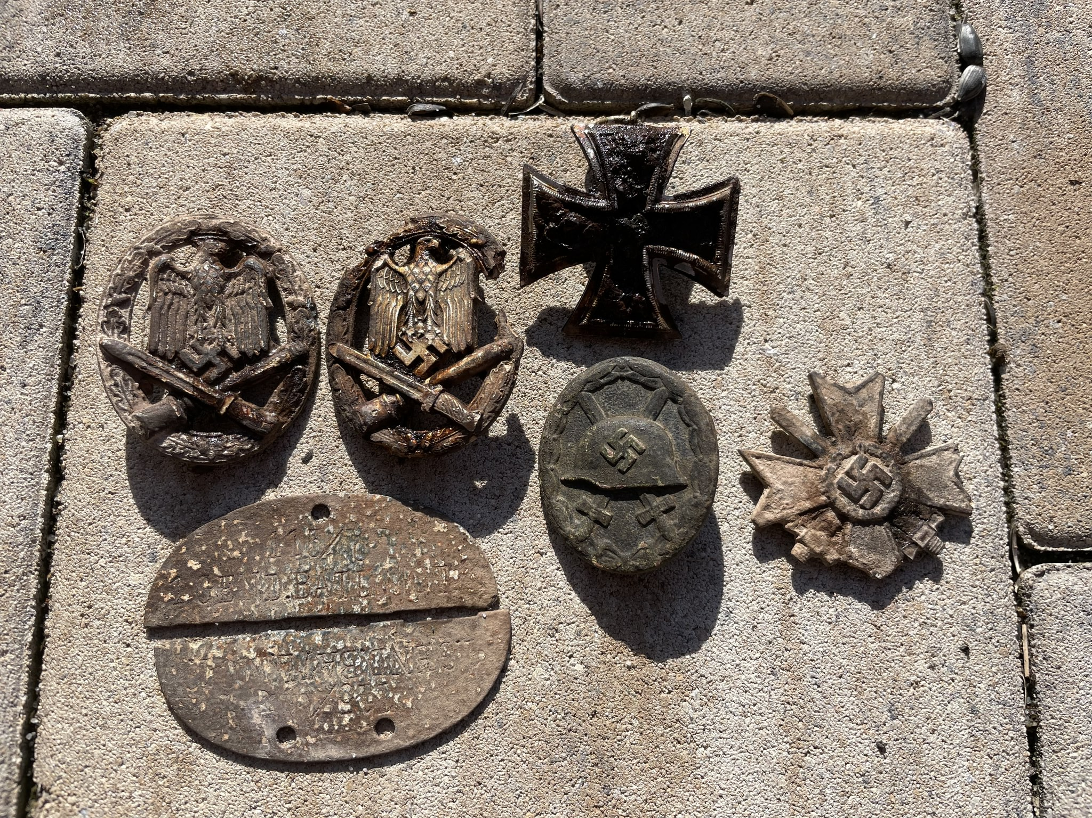
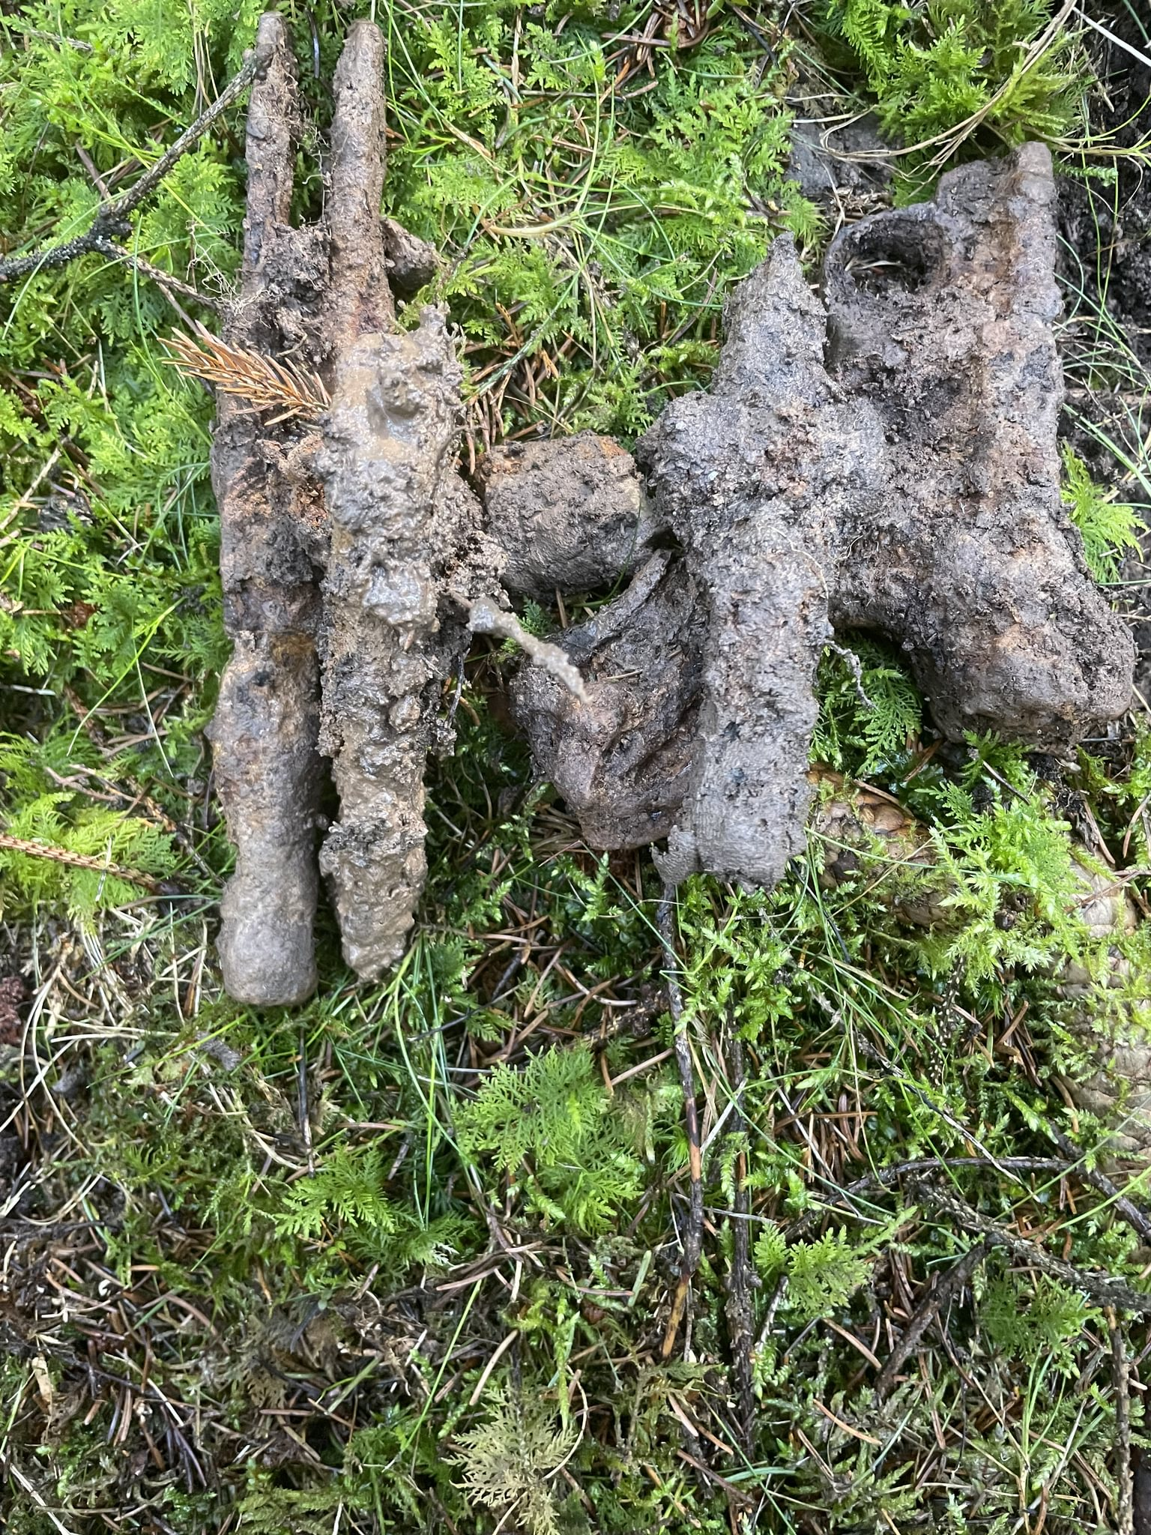
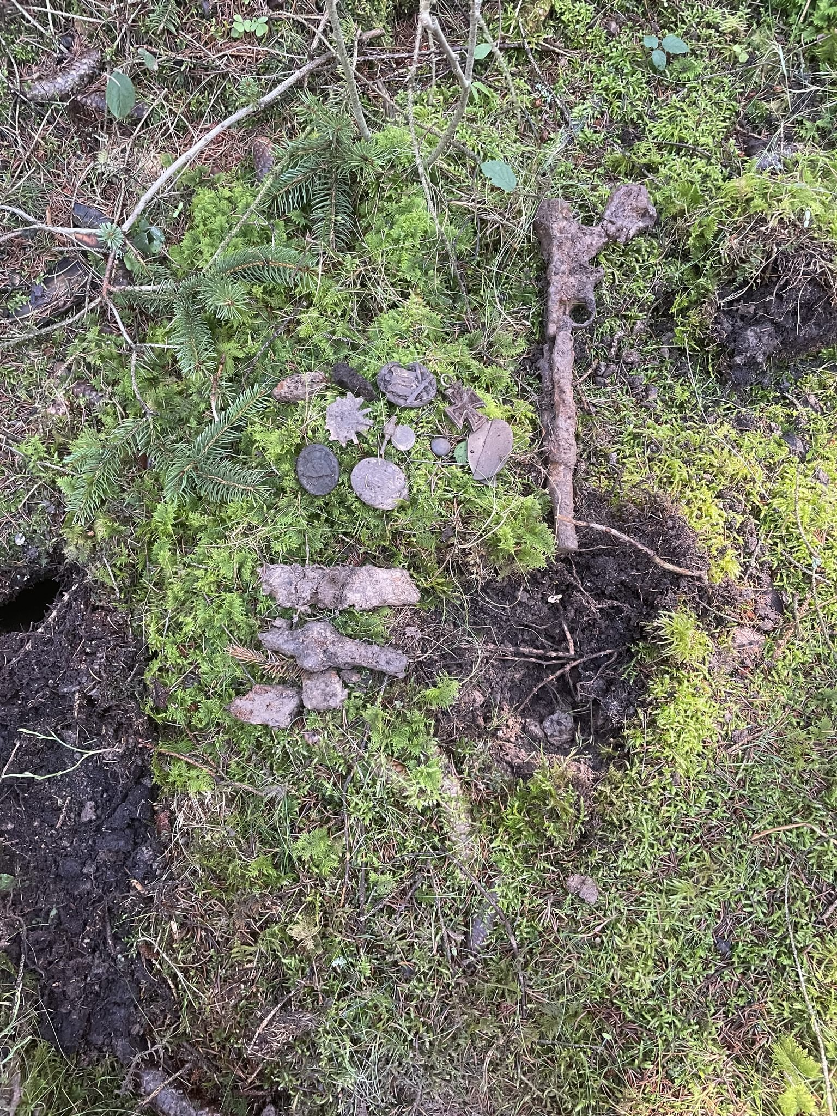
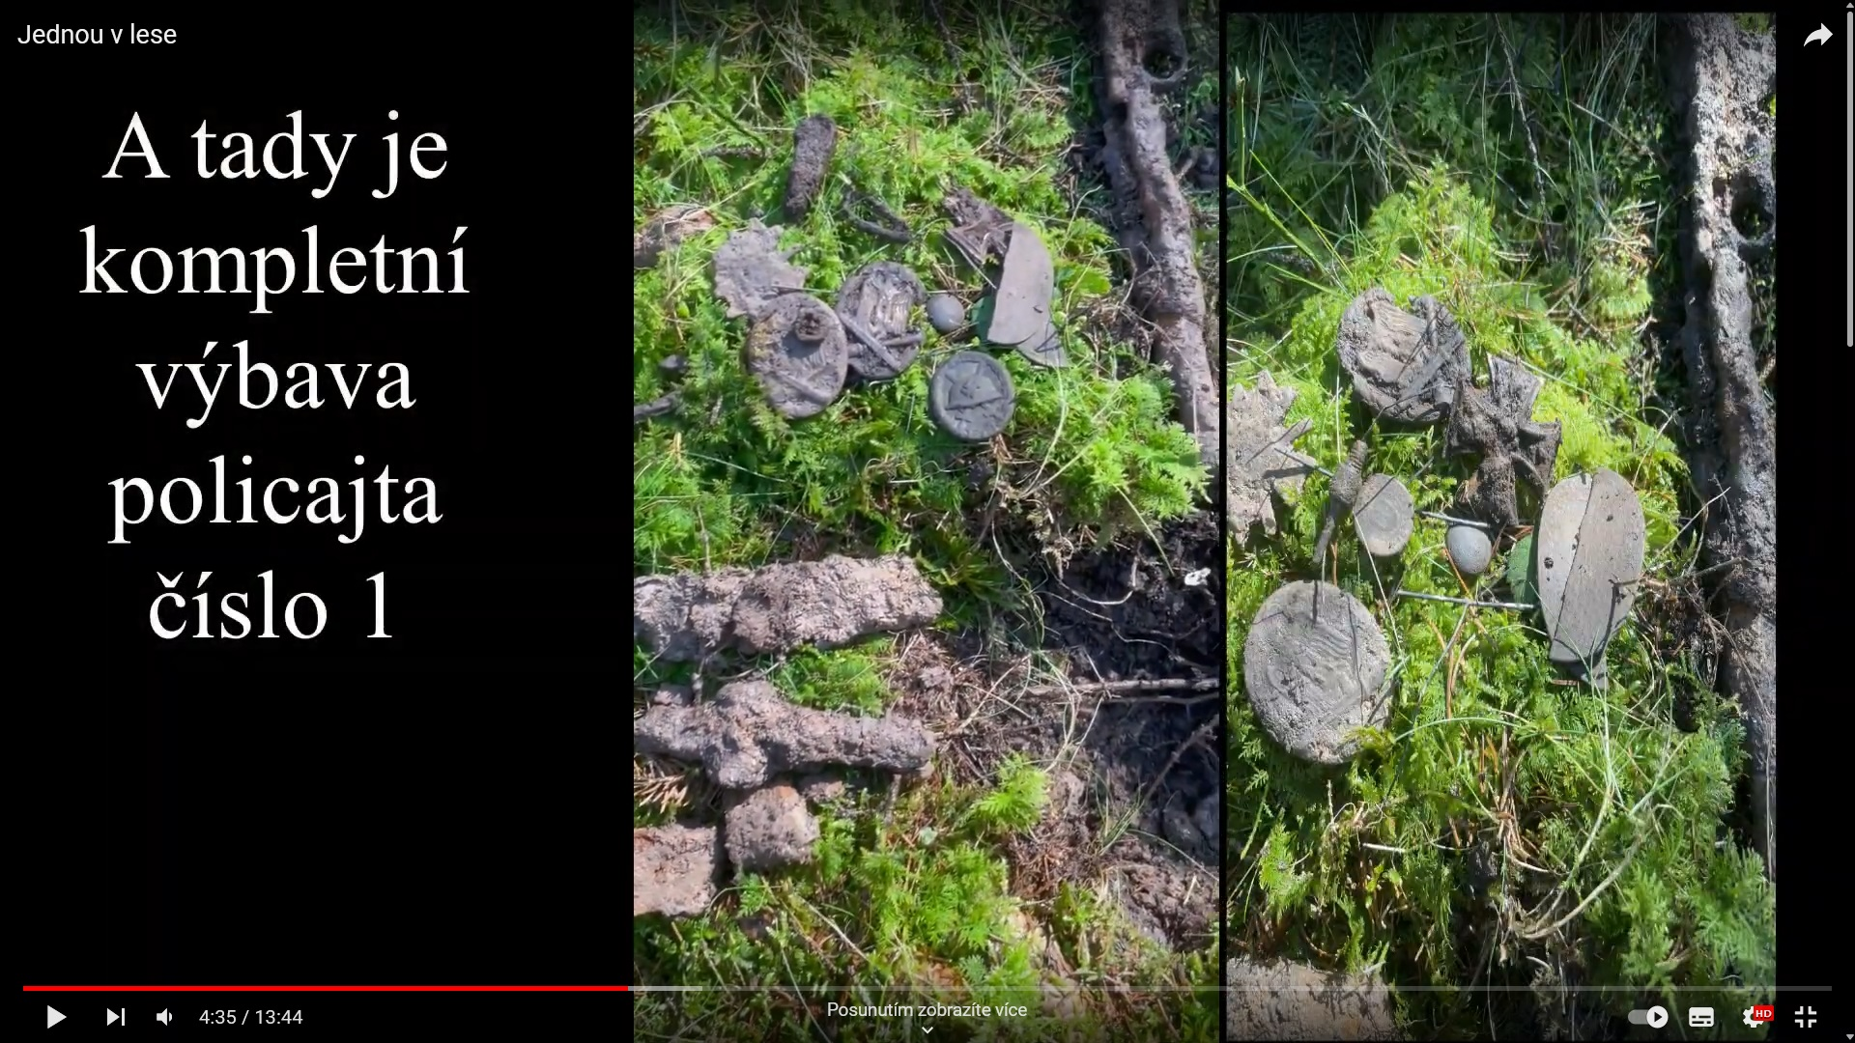
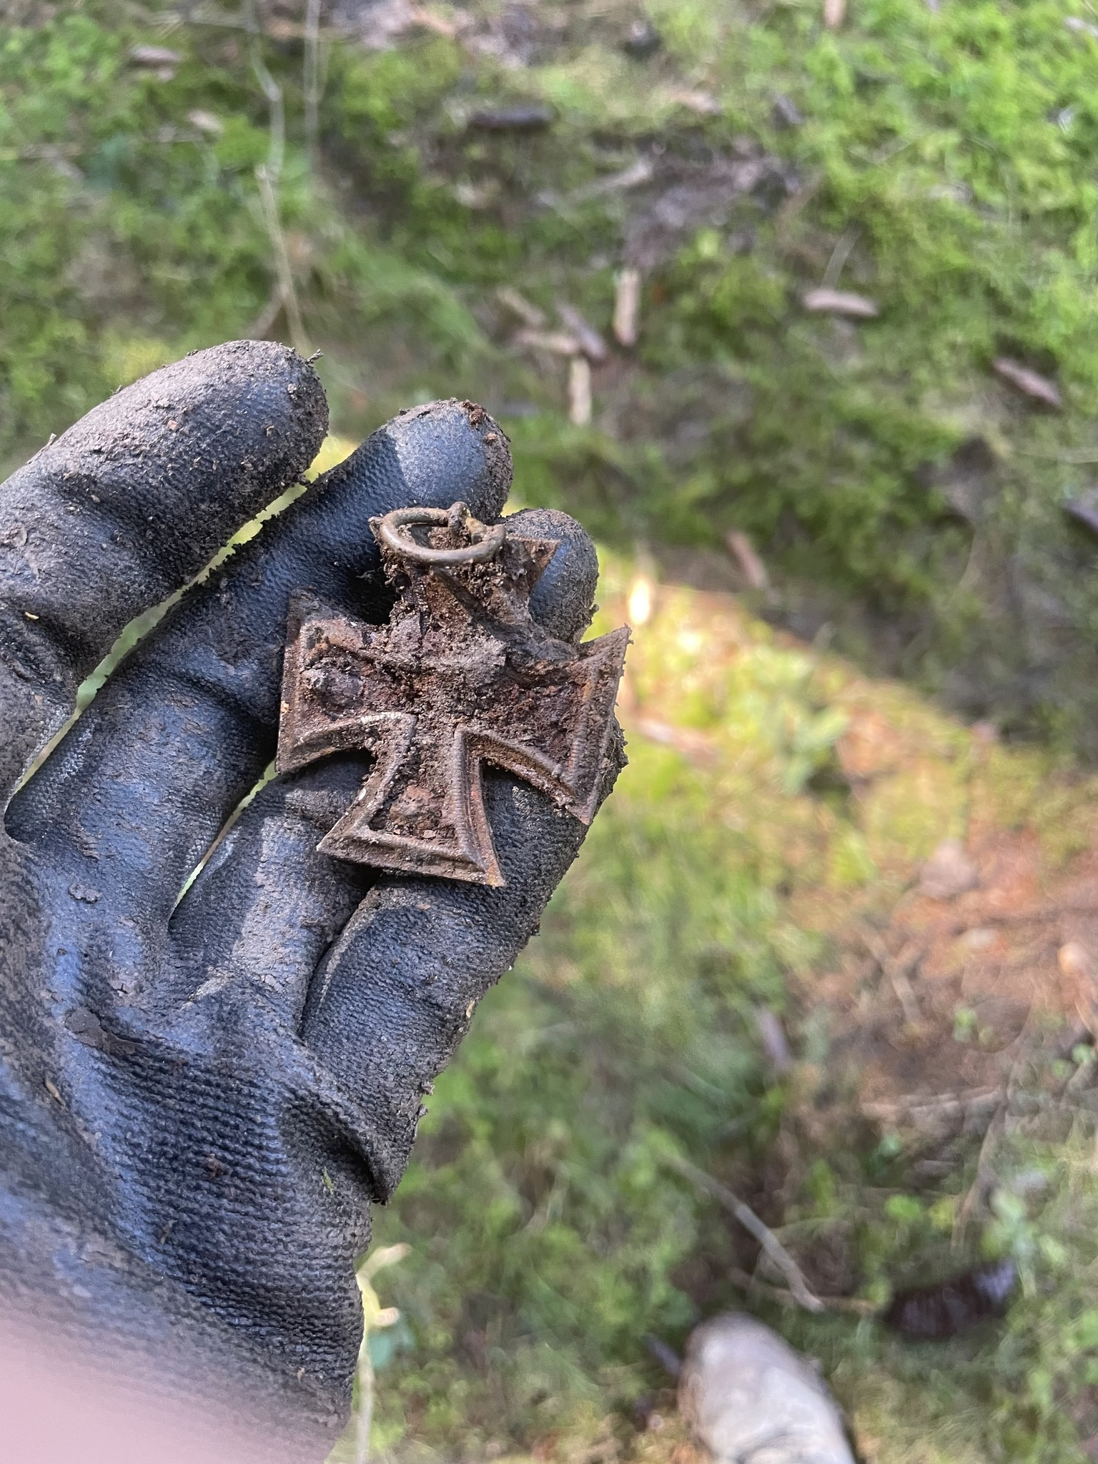
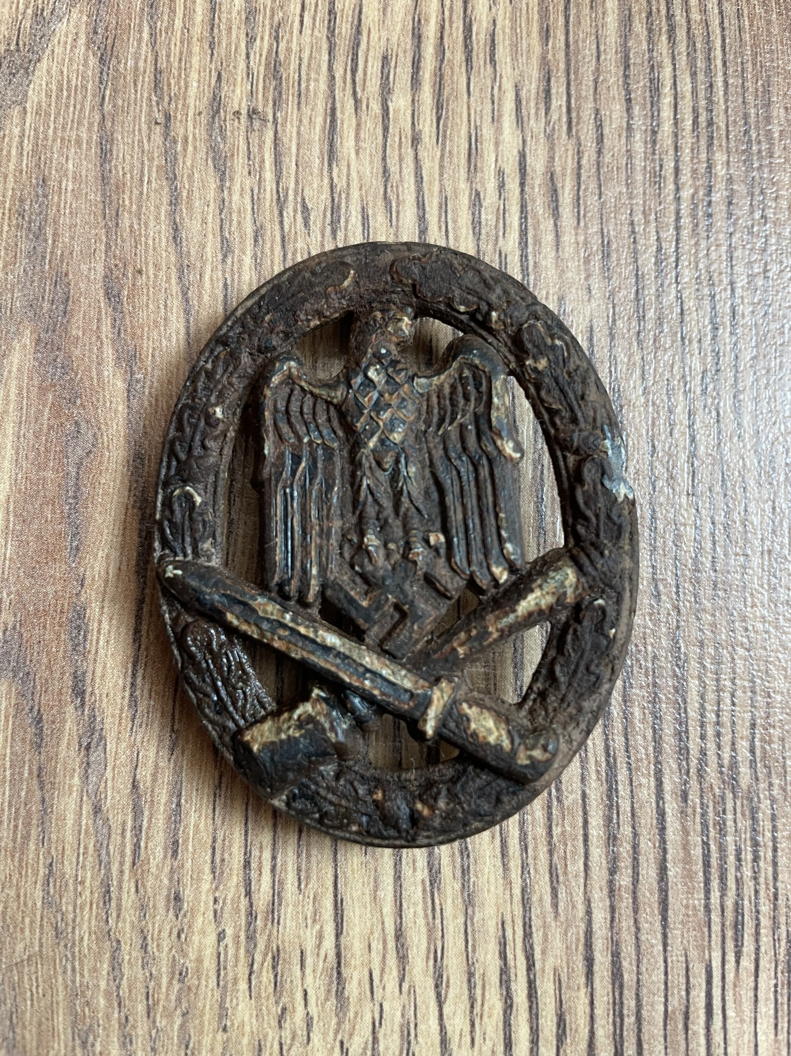
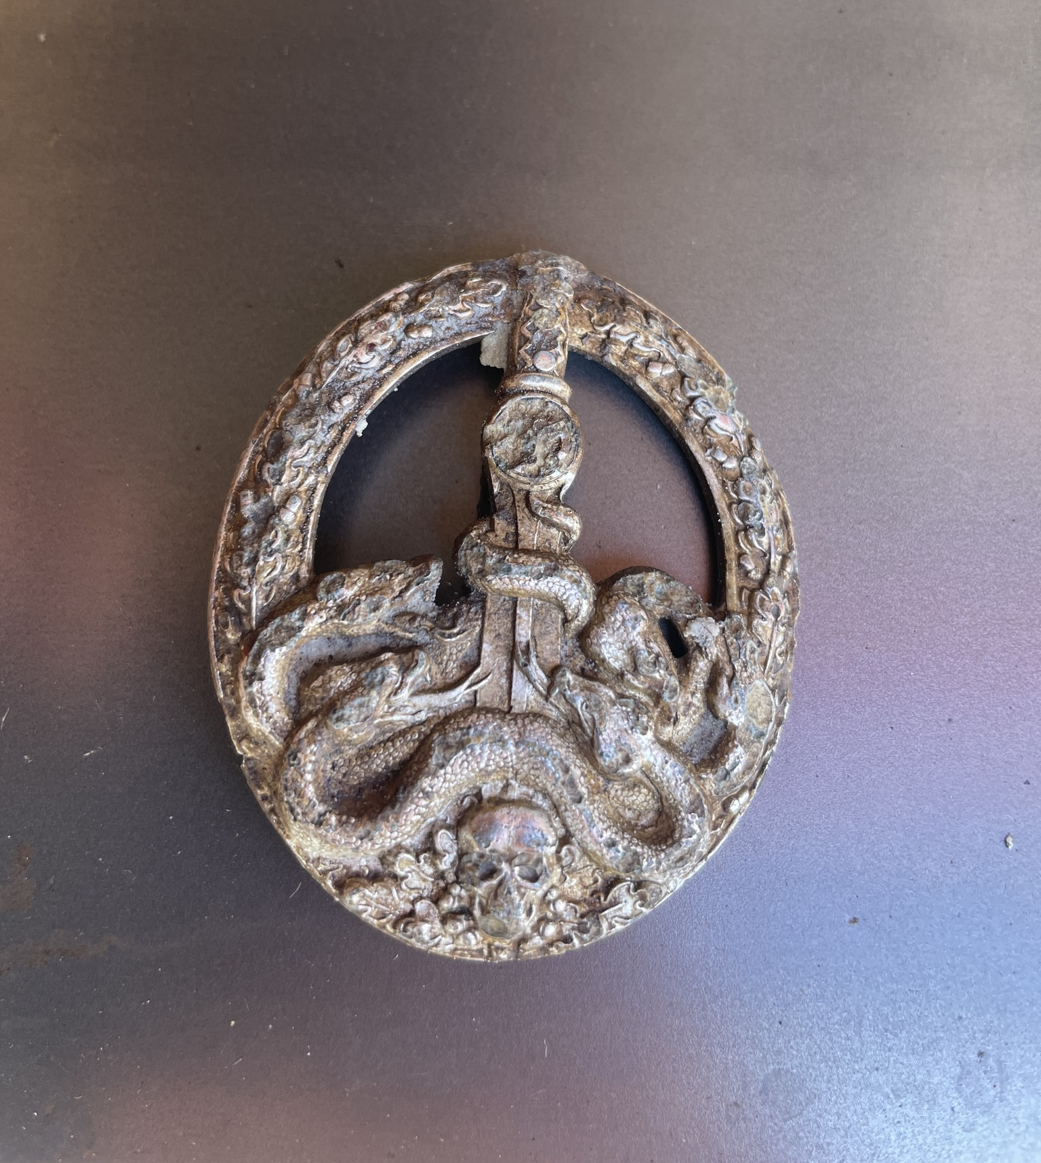

Slide 50
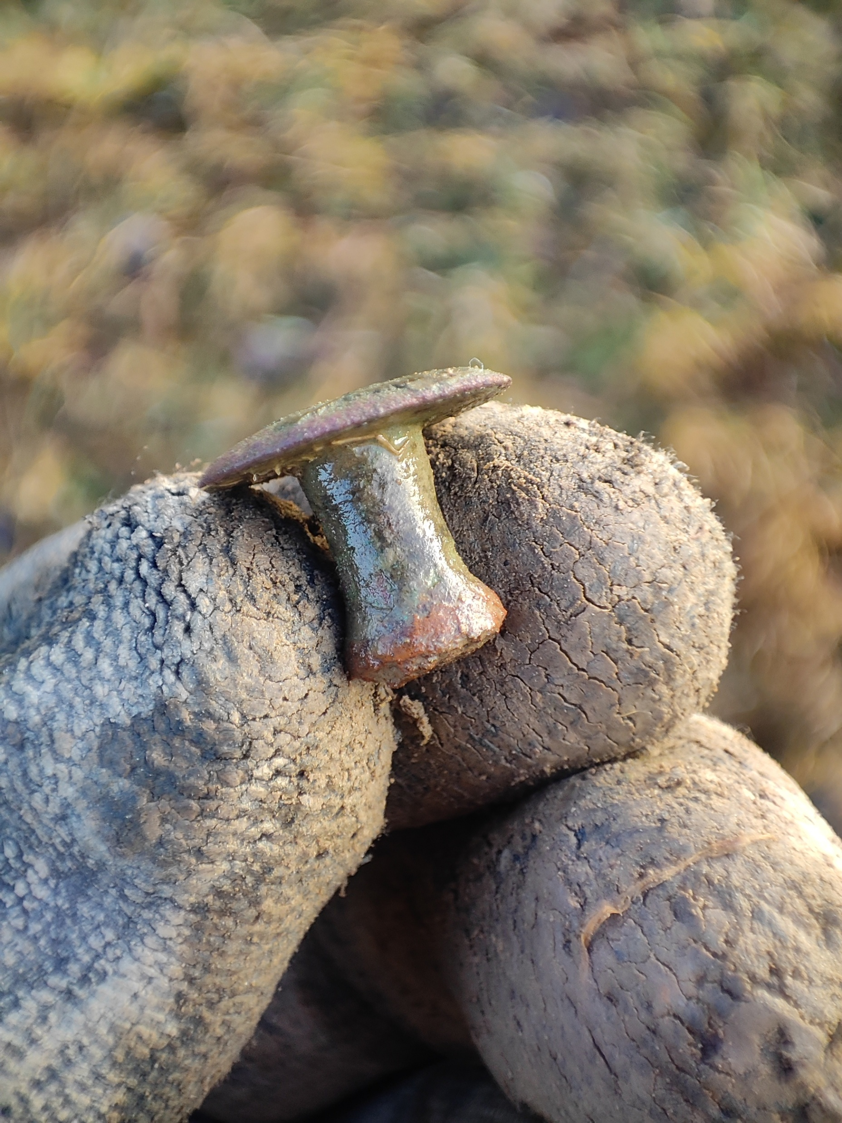
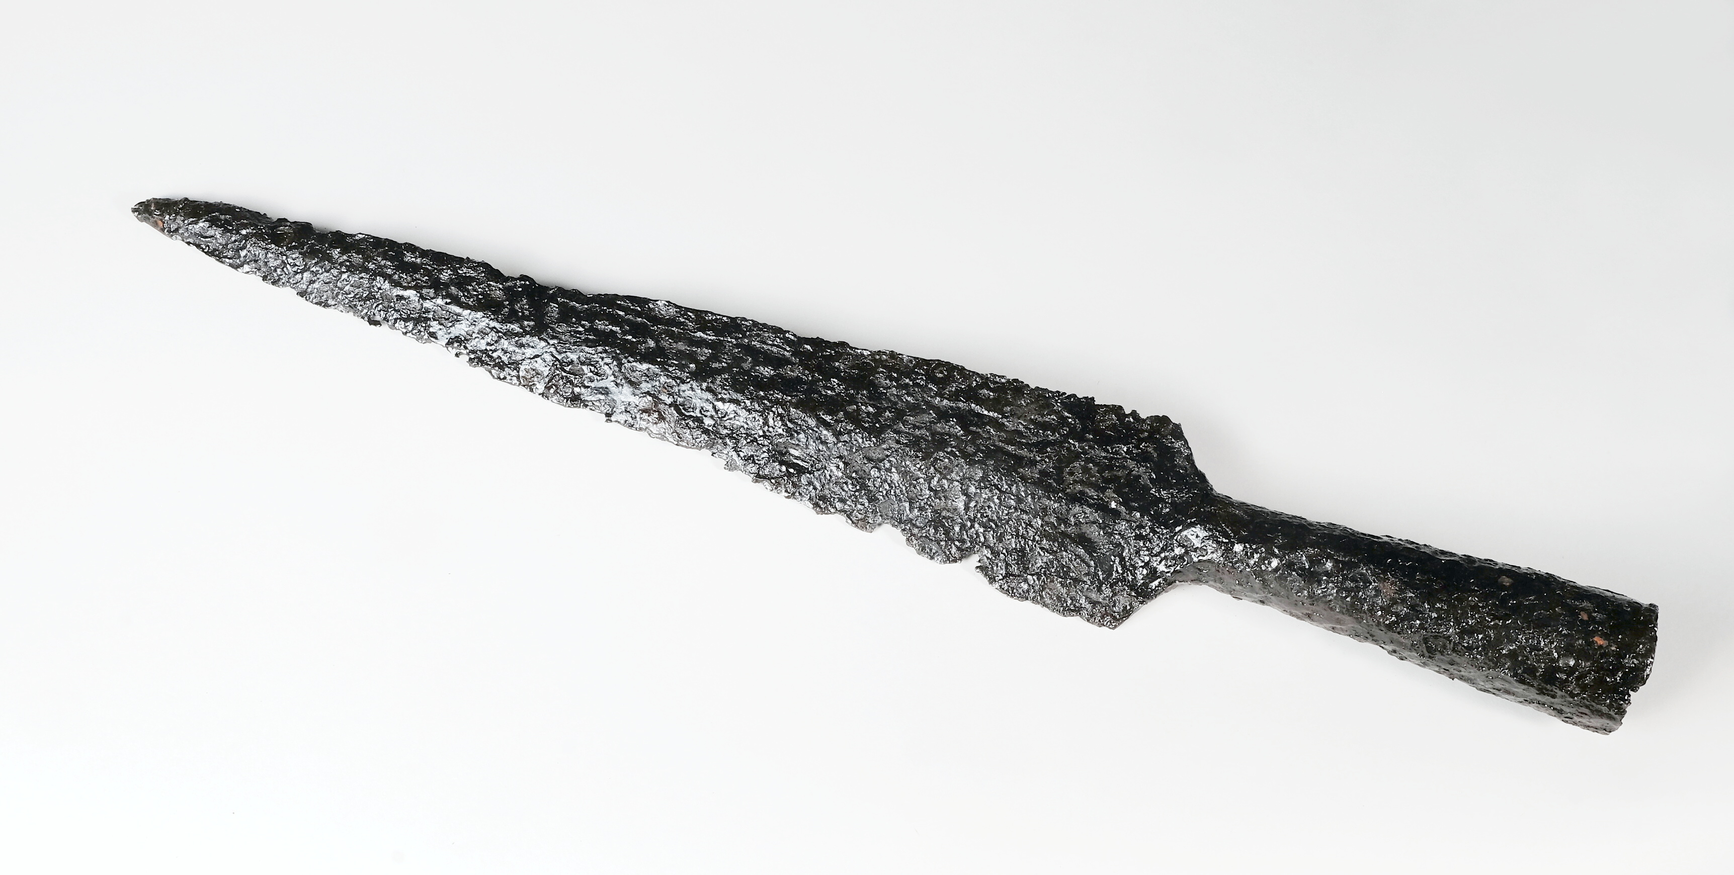
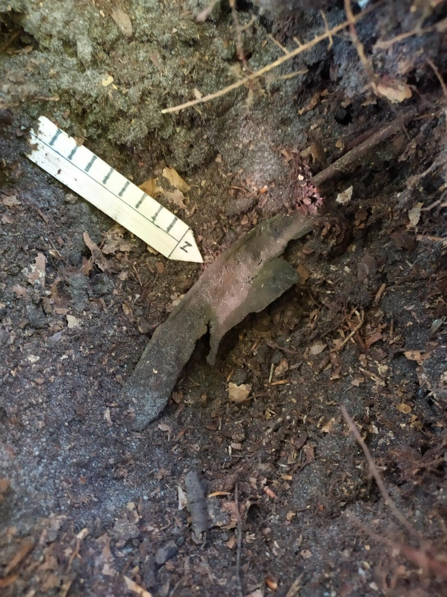
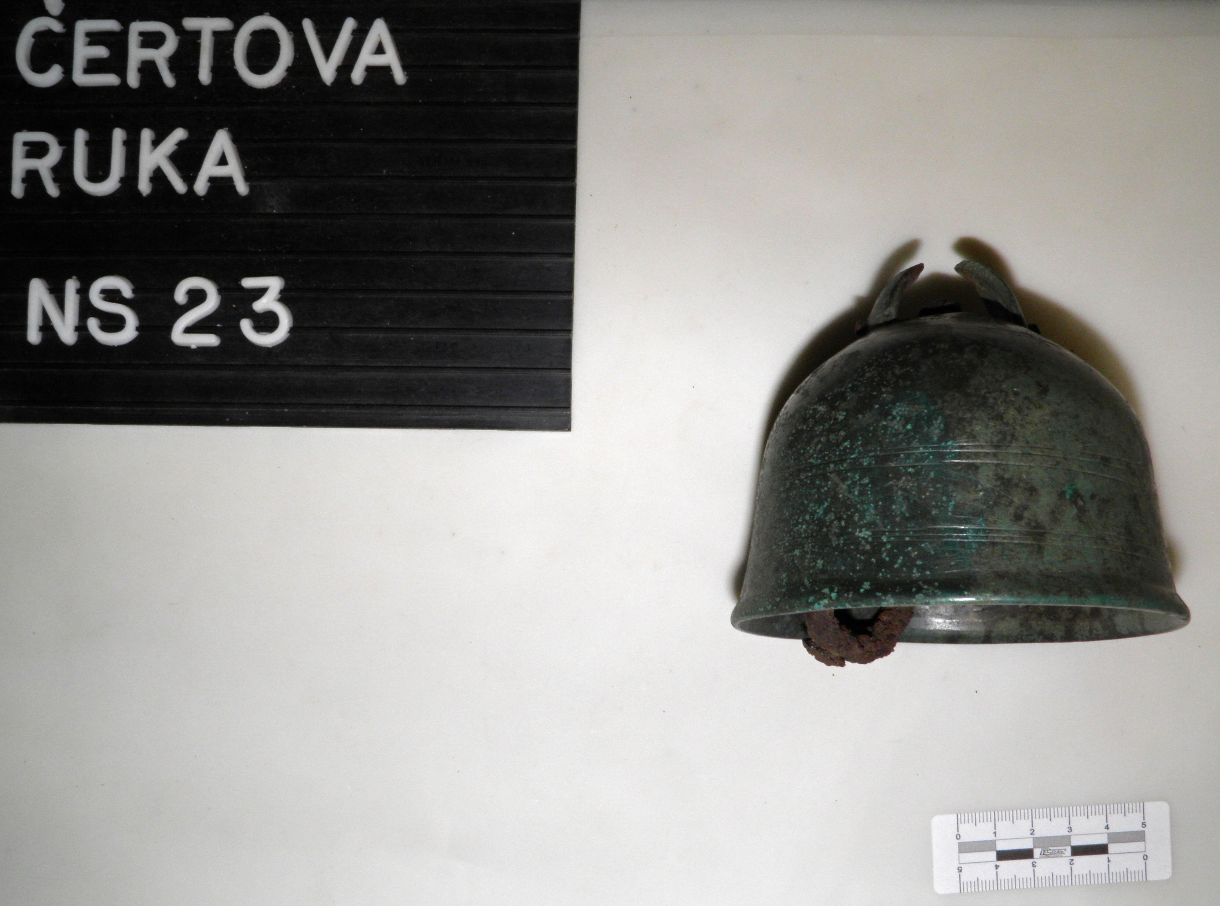
Diskuse
Děkuji za pozornost

